Slide 1








오픈소스 GIS를 이용한 지도화
- QGIS와 PyQGIS 활용 -
2024.06.01
이민파
mapplus@gmail.com
Creative Commons License CC-BY-NC

Slide 2




오픈소스 GIS를 이용한 지도화
목차
01
OSGeo와 QGIS
02
QGIS를 이용한 주제도 그리기
03
PyQGIS 이해하기
04
공간처리 툴박스 스크립트 작성

Slide 3


오픈소스 GIS를 이용한 지도화
1. OSGeo와 QGIS
1) 오픈소스 GIS 개요 2) OSGeo(Open Source Geospatial Foundation)
3) 오픈소스 QGIS
이 장에 사용된 내용은 OSGeo 한국어지부 발표자료를 재구성하여 작성되었습니다.
Creative Commons License CC-BY-NC

Slide 4
오픈소스 GIS를 이용한 지도화
01. 오픈소스 GIS 개요
1
오픈소스 소프트웨어란?
FOSS (Free and Open Source Software) & FOSS4G(FOSS + for GeoSpatial)
특정 라이선스에 따라 소프트웨어의 소스코드가 공개되어 있음
FOSS 사용자는 소프트웨어에 대한 자유로운 이용, 복사, 수정 및 재배포의 권한을 부여 받음
FOSS를 사용해 발생하는 문제는 저작자가 아닌 사용자의 책임임
FOSS를 사용해서 생산한 데이터 등은 사용자에게 권한이 있음
FOSS의 Free는 ‘공짜’를 의미하는 것이 아니라, 사용자가 소스코드에 접근하고 프로그램을 사용, 수정, 재배포할 수 있는 ‘자유’를 의미함
FOSS는 개방형 표준(Open Standard)과는 다른 의미임
하지만 일반적으로 FOSS는 국제적인 표준을 따르는 경향이 있음
OGC와 OSGeo는 서로 다른 조직
오픈소스 소프트웨어의 ‘자유’는 다음과 같은 의미를 지님
Freedom of Use
Freedom of Copy
Freedom of Modify
Freedom of Redistribute

Slide 5
오픈소스 GIS를 이용한 지도화
01. 오픈소스 GIS 개요
2
오픈소스 소프트웨어 개발 방법론
폐쇄형 개발 방법론
개방형 개발 방법론
Closed
Open
위계적,
폐쇄적
개발방법론
협력적,
개방적
개발방법론
Leverage own knowledge
Leverage others knowledge too
소프트웨어의 설계와 개발이 내부에서 이루어짐
내부의 지식, 지적재산권, 경험을 활용하여 개발
외부의 훌륭한 지적 자산을 내부화하는데 한계 발생
설계와 개발이 다중에 의해 협력적으로 이루어짐
자신의 역량과 외부 타인의 역량을 함께 결합하여 개발
‘We are smarter than Me’로 요약되는 개발방법론

Slide 6
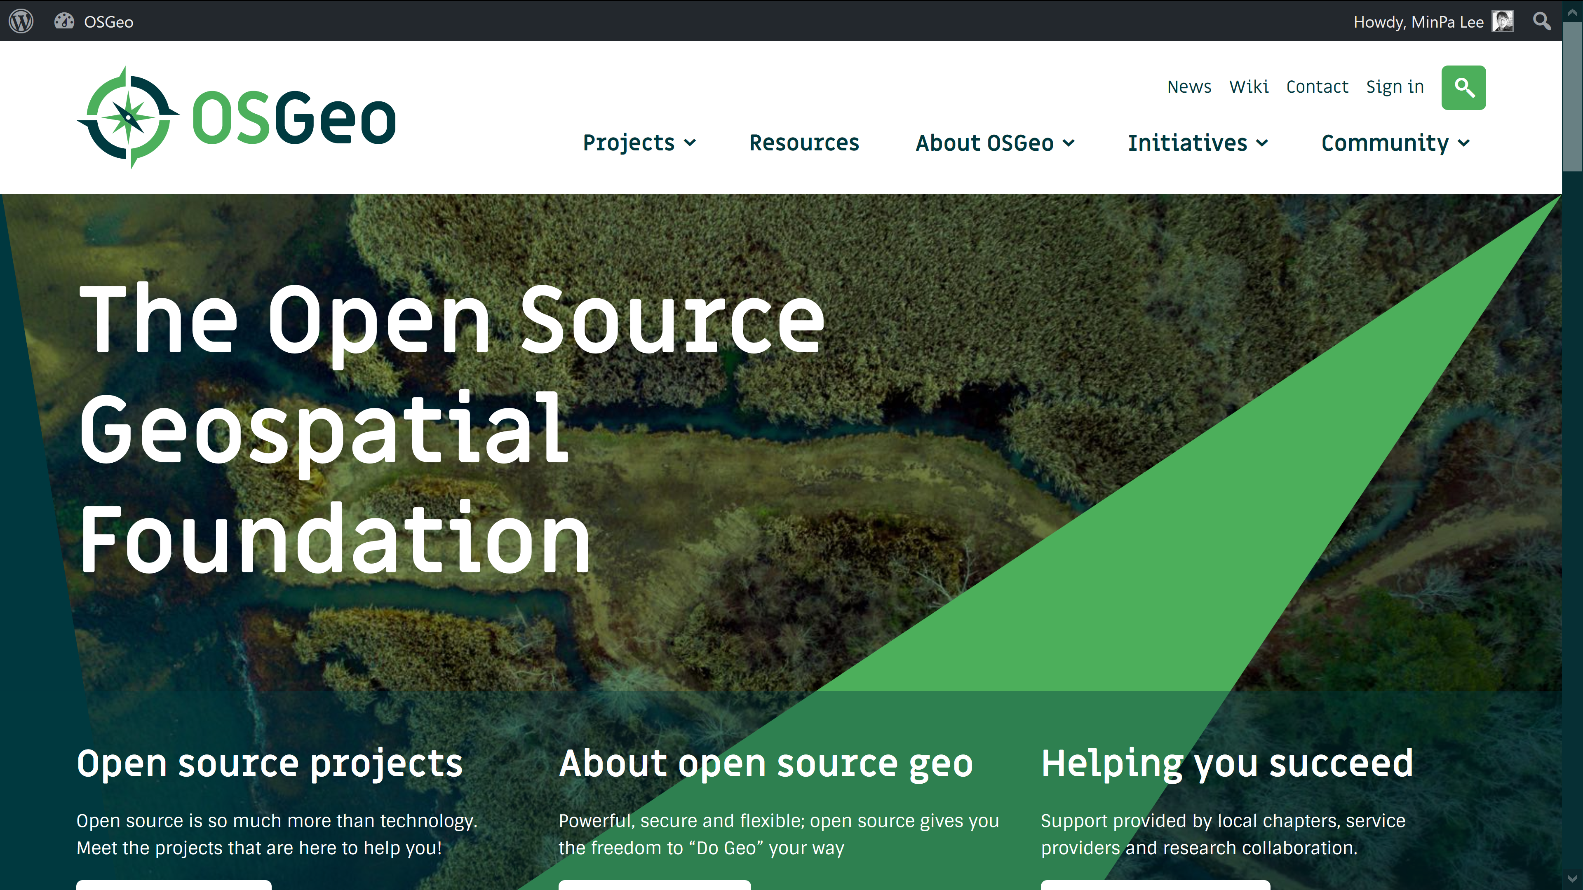


























오픈소스 GIS를 이용한 지도화
02. OSGeo(Open Source Geospatial Foundation)
1
OSGeo(Open Source Geospatial Foundation)는 오픈소스 지리공간 SW, GeoData의 개발 지원과 광범위한 사용 증진을 위해 2006년 2월 4일 미국 시카고에서 창설된 비영리 민간 기구
홈페이지
- https://www.osgeo.org
로컬 지부 운영
- OSGeo 한국어지부 포함 전세계 29개의 로컬 지부 운영
FOSS4G 국제 Conference 개최
- OSGeo의 주최로 개최되는 세계 최대의 오픈소스 GIS 연례 컨퍼런스
- 유럽, 북미, 기타 지역의 대륙별 순환 원칙에 따라 개최
- 2015년 대한민국 서울에서 개최
- 2023년: https://2023.foss4g.org/
Content Management Systems
Web Mapping
OSGeo 주요 프로젝트 현황
Desktop Applications
Geospatial Libraries
Metadata Catalogs
Spatial Databases

Slide 7
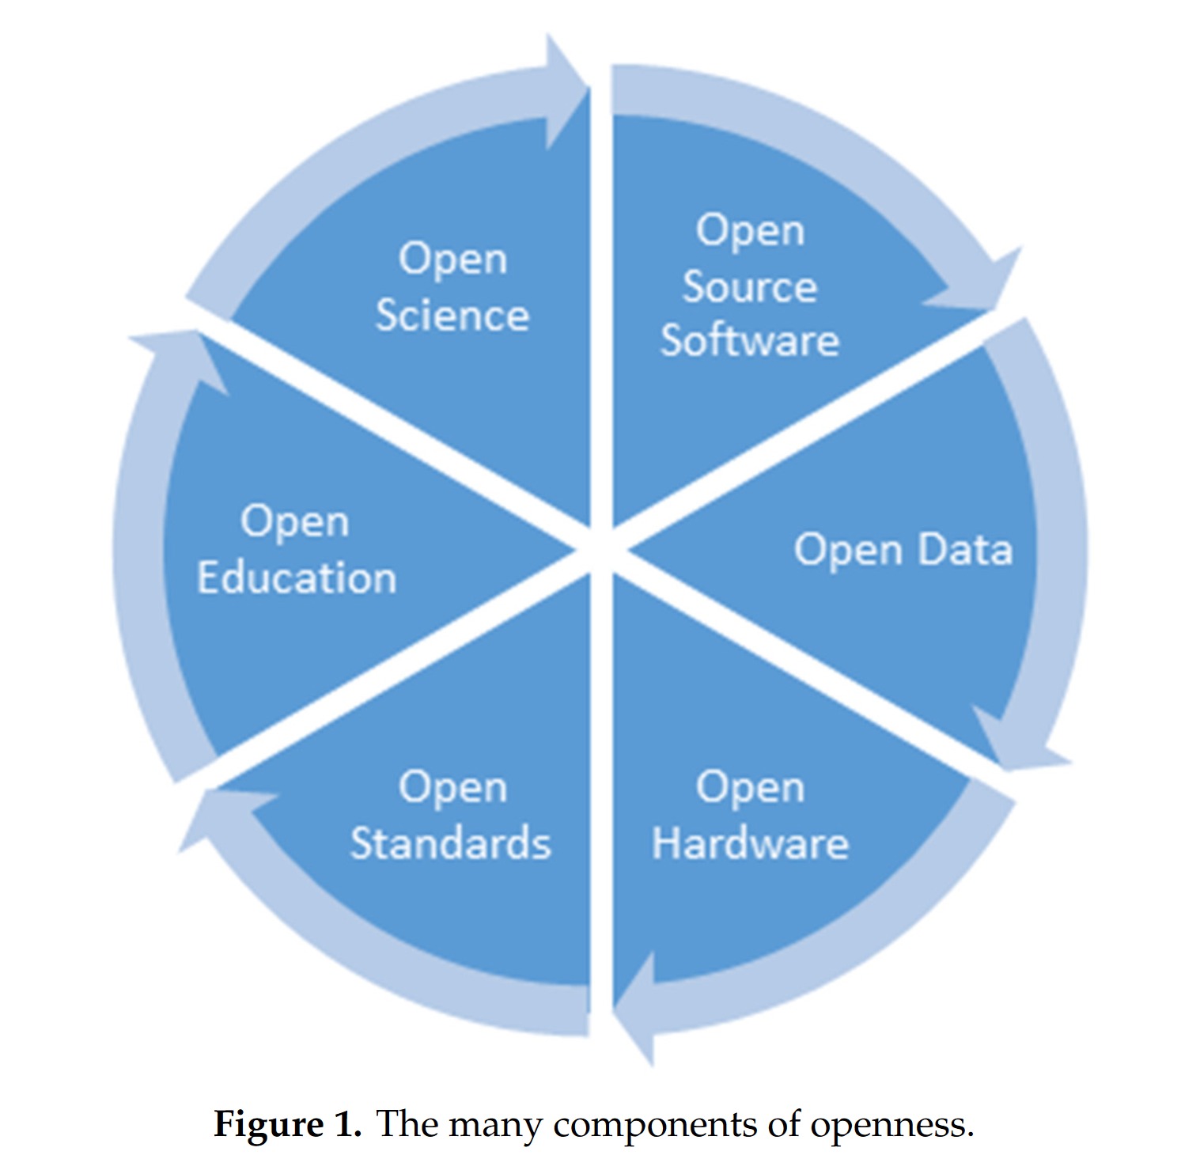
오픈소스 GIS를 이용한 지도화
02. OSGeo(Open Source Geospatial Foundation)
2
Open Geospatial
Working with our partners:
Open Source: a collaborative approach to software development
Open Data: freely available information to use as you wish
Open Standards: avoid lock-in with interoperable software
Open Education: Removing the barriers to learning and teaching
Open Science: Share data and software for responsible research
출처: Annual General Meeting 2021

Slide 8

오픈소스 GIS를 이용한 지도화
02. OSGeo(Open Source Geospatial Foundation)
3
OSGeo Korean Chapter
1. OSGeo 한국어 지부의 사명(Mission)
- 오픈 소스 기반 지리정보체계 소프트웨어의 사용 장려와 개발 참여를 통한 한국어 기반 지리정보체계 환경 발전
2. OSGeo 한국어 지부의 목표
- OSGeo 한국어 지부의 법적 실체로의 전환
- 오픈 소스 기반 GIS 소프트웨어의 보급 및 사용 장려
- 오픈 소스 기반 GIS 소프트웨어 개발 참여
- 오픈 소스 기반 GIS 소프트웨어 및 매뉴얼의 한글화
- 오픈 소스 기반 GIS 소프트웨어 사용자와 개발자들에 대한 지원
- 오픈 소스 기반 GIS 소프트웨어 사용자 교육
- 오픈 GeoData 확산 노력
- OSGeo 한국어 지부 정기 모임 개최
3. OSGeo 한국어 지부 결성 역사
- 2009년 3월 OSGeo 한국어지부 공식 인증

Slide 9

오픈소스 GIS를 이용한 지도화
02. OSGeo(Open Source Geospatial Foundation)
4
OSGeo Korean Chapter 현황
홈페이지: https://www.osgeo.kr/
GitHub: https://github.com/osgeokorea
FOSS4G Korea: https://foss4g.osgeo.kr/
교육교재 저장소: http://tinyurl.com/osgeo-kr-edu
페이스북 그룹: https://www.facebook.com/groups/OSGeoKR
메일링 리스트: https://groups.google.com/g/osgeo-kr
커뮤니티:
877 멤버(Korean discuss mailing list)
884 멤버(Facebook group)
Organized Events (since September,2020)
Nov.11.28~Dec.12.02, 2023 [FOSS4G-Asia 2023] 컨퍼런스
Nov.11, 2022 [FOSS4G Korea 2022] 컨퍼런스
Oct. 28-29, 2021 [FOSS4G Korea 2021] 온라인 컨퍼런스
Nov. 11-12, 2020 [FOSS4G Korea 2020] 온라인 컨퍼런스
https://foss4g.asia/2023/

Slide 10
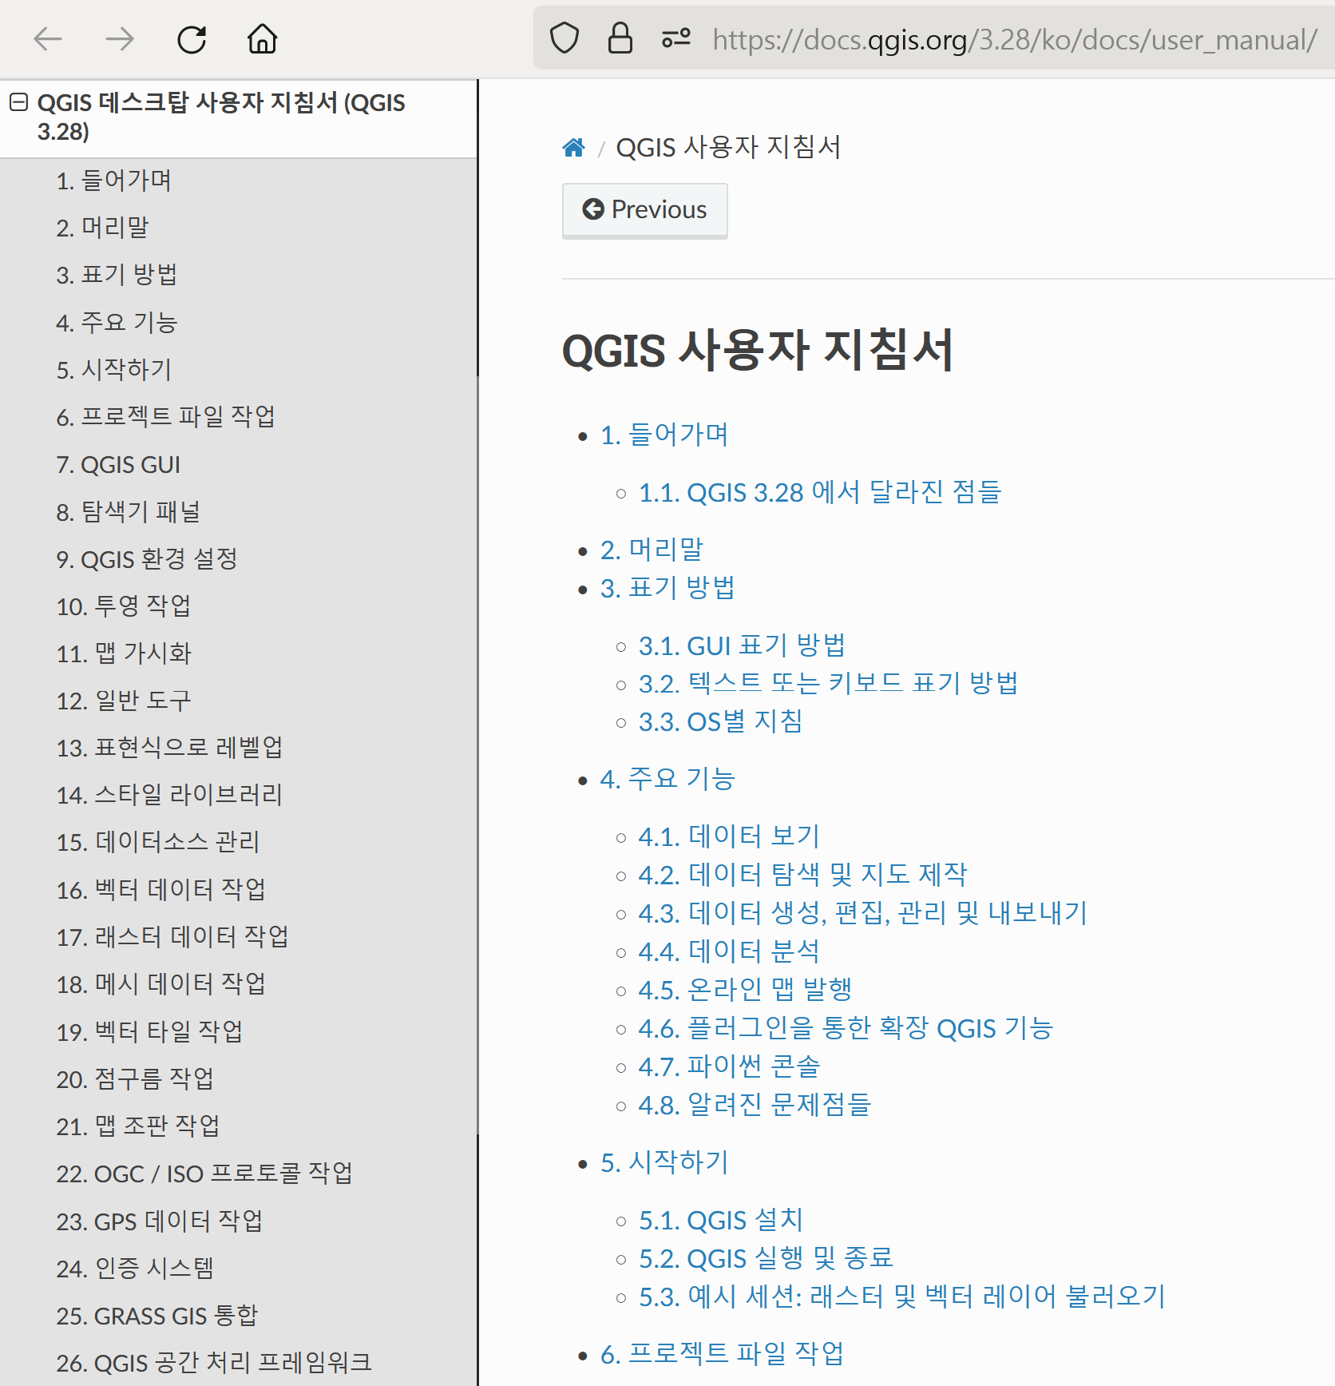
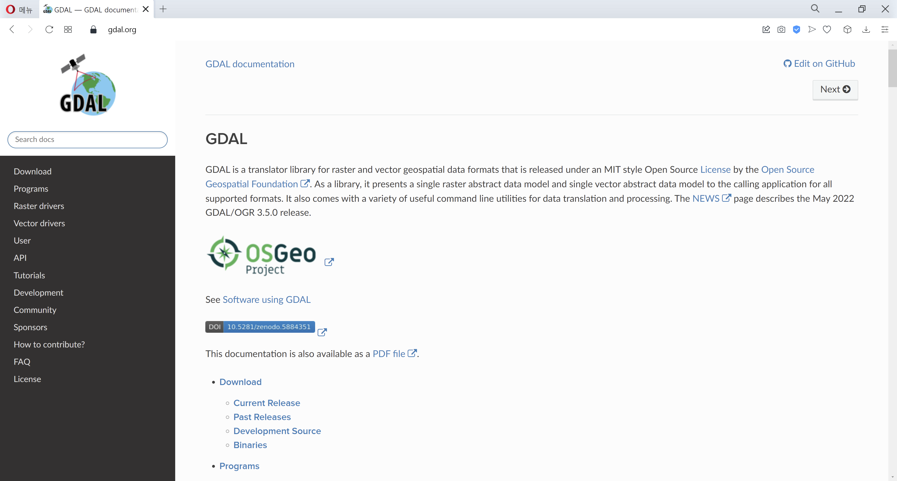
오픈소스 GIS를 이용한 지도화
02. OSGeo(Open Source Geospatial Foundation)
5
OSGeo Korean Chapter 한국어 번역 사업
2013 PostGIS 2.0 한국어 사용자 설명서
2015 QGIS 1.7.x 한국어 사용자 지침서
2014 GeoServer 2.4.x 한국어 사용자 지침서
2016 PostGIS 2.3 공식 가이드북(한국어판)
2017 QGIS 2.18 한국어 사용자 지침서
2020 QGIS 3.22(LTR) 사용자 지침서 및 데스크톱 UI
2022 GDAL 사용자 지침서
2023 QGIS 3.28(LTR) 사용자 지침서
2024 QGIS 3.34(LTR) 사용자 지침서 및 데스크톱 UI
2023.04 완료
2024.08 완료
2022.07 완료
http://opengxt.mangosystem.com/gdal/

Slide 11

오픈소스 GIS를 이용한 지도화
03. 오픈소스 QGIS
1
QGIS의 이해
QGIS – http://qgis.org
무료, 오픈소스 GIS 소프트웨어 (QGIS 데스크탑이 대표적인 애플리케이션)
공간정보(GIS) 데이터 시각화, 편집, 분석
사용 운영체제: 윈도우, Mac OS X, 리눅스, BSD, 안드로이드
C++, Python, Qt 로써 개발
다양한 플러그인에 의해 기능 확장
타 오픈소스 GIS인 PostGIS, GRASS, MapServer 등과 용이한 통합
배경
2002. 7. 개발 (Gary Sherman), Quantum GIS로 명칭
2009. 1. 버전 1.0 출시
2016. 10. 버전 2.18 (Las Palmas) 출시
2018. 2. 버전 3.0 (Girona) 출시
2018. 10. 버전 3.4 (Madeira) 출시
자발적 참여 개발자에 의해 개발관리가 이루어짐 (소스코드 관리체계: GitHub)
라이선스: GNU GPL (무료, 자유롭게 수정 가능)
Long Term Release (LTR)
안정적이며 버그 수정과 기능개선을 지속적으로 보장하는 버전을 지칭
버전 3.28 (2023.05 현재 LTR)

Slide 12

오픈소스 GIS를 이용한 지도화
03. 오픈소스 QGIS
2
Appendix: Gary Sherman
QGIS 프로젝트 개발을 처음 착수
현재 Locate Press 편집장 (2013. 5 – 현재)
오픈소스 GIS 영역 서적 발간
현재 GeoApt 대표 (2011. 4 – 현재)
오픈소스 GIS 컨설팅 서비스
응용프로그램 개발 & QGIS 교육
FOSS4G에 기여한 공로로 OSGeo로부터 2014년 ‘Sol Katz’ Award 수상
경력
미국 Bureau of Land Management, 데이터 관리자 & 프로그래머 (2001 – 2011)
Esri, Senior Technical Analyst (1998 – 2001)
University of Alaska 졸업 (학사, 석사: 1976 – 1981)
저서(공저): Geospatial Power Tools – Open Source GDAL/OGR Command Line Utilities, Locate Press (2013)
출처: Linkedin <Gary Sherman>

Slide 13
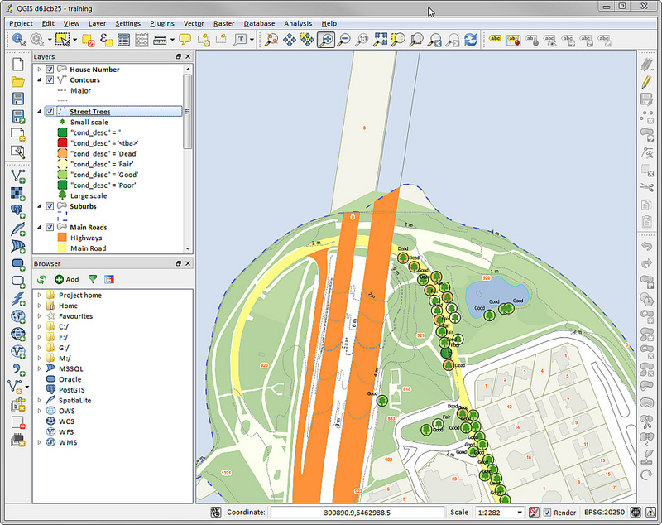
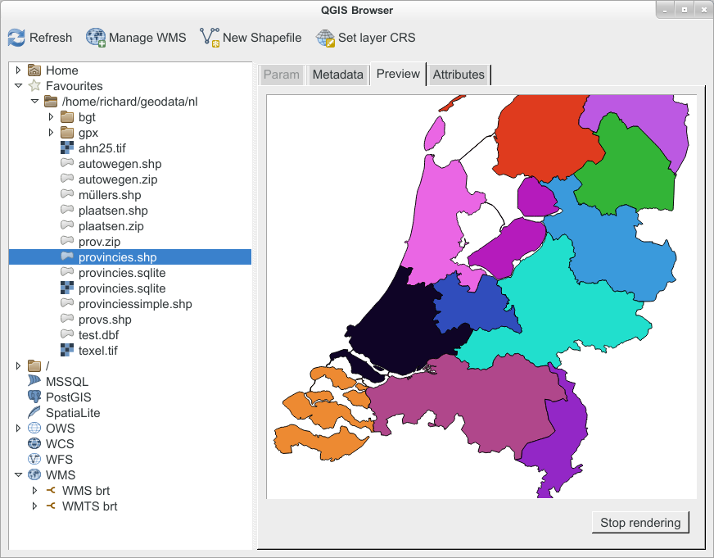
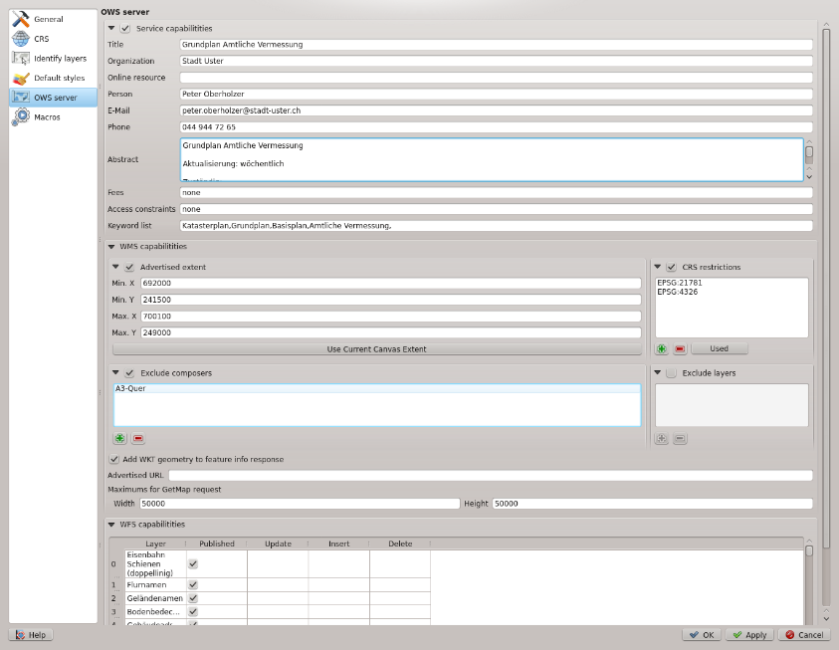
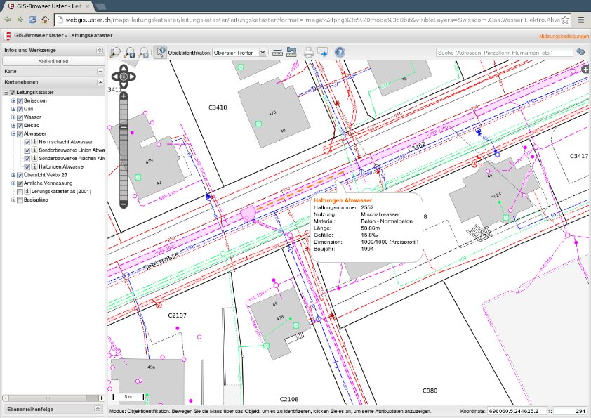
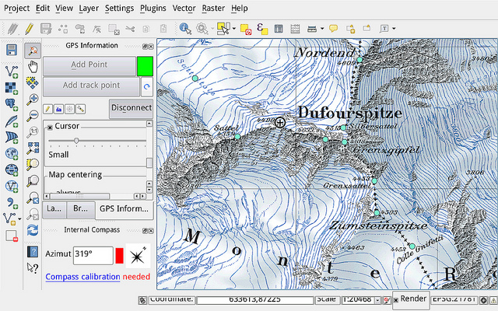
오픈소스 GIS를 이용한 지도화
03. 오픈소스 QGIS
3
여러 가지 QGIS 애플리케이션
간단히 QGIS라고 하는 경우, 바로 이것
QGIS 데스크톱
QGIS 브라우저
QGIS 서버
QGIS 웹 클라이언트
QGIS 안드로이드

Slide 14


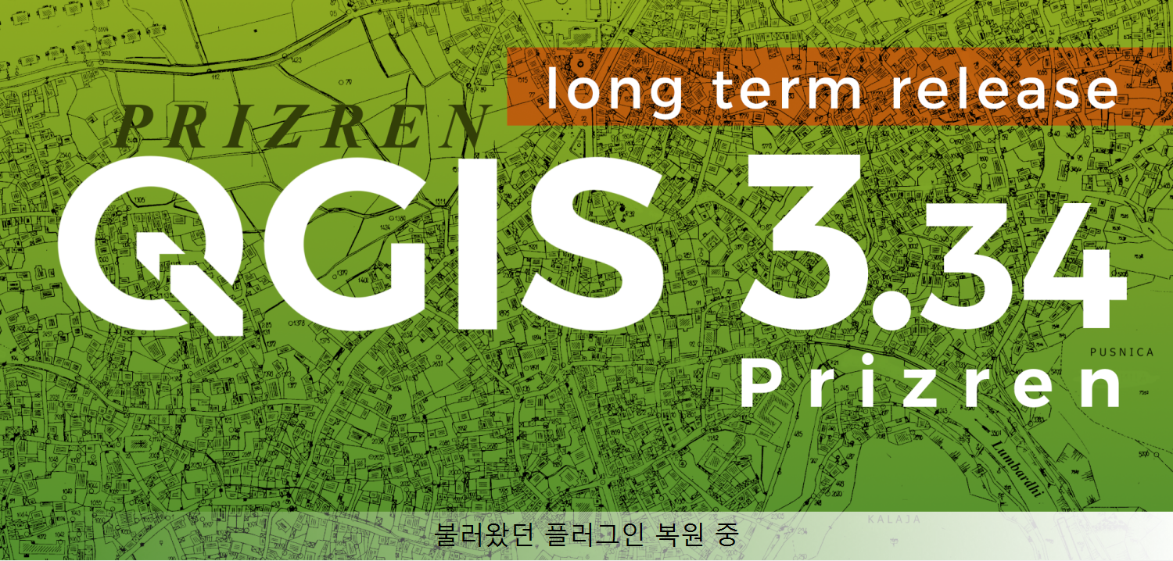
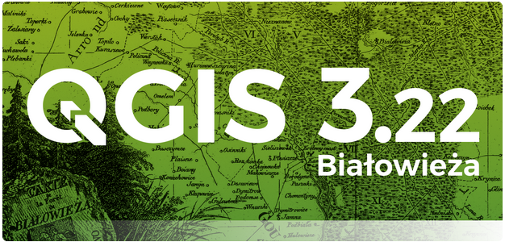

오픈소스 GIS를 이용한 지도화
03. 오픈소스 QGIS
4
QGIS LTR 버전
QGIS 홈페이지 – http://qgis.org
소프트웨어 다운로드
사용자 지침서
교육 교재
케이스 스터디 (모범 사례)

Slide 15
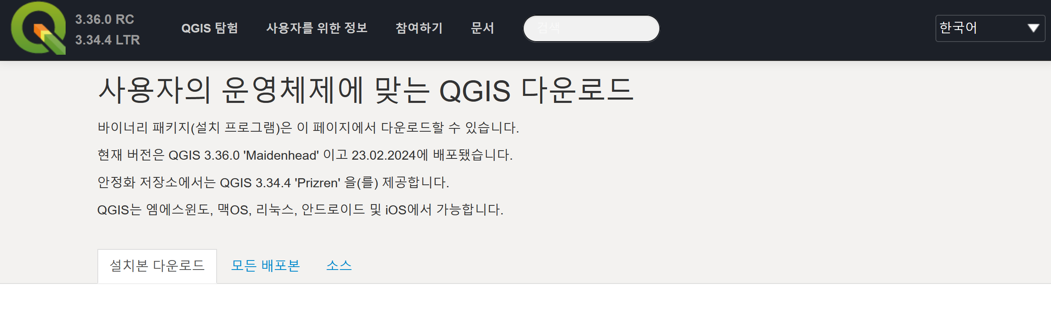
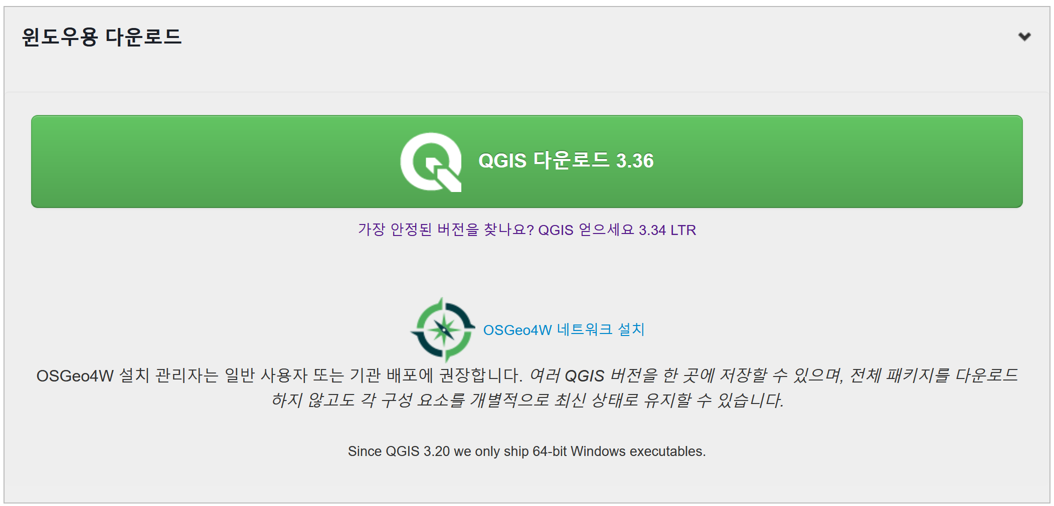
오픈소스 GIS를 이용한 지도화
03. 오픈소스 QGIS
5
QGIS 사용환경 구성
QGIS SW 다운로드
QGIS 홈페이지 [지금 다운로드] 클릭 ➢ http://qgis.org/ko/site/forusers/download.html
사용자 운영체제 및 요건에 맞는 버전을 선택하여, 클릭
윈도우용
안정화버전(LTR)
QGIS 3.34 기준으로 설명

Slide 16
오픈소스 GIS를 이용한 지도화
03. 오픈소스 QGIS
6
QGIS 주요 기능
https://docs.qgis.org/3.34/ko/docs/user_manual/preamble/features.html
①
데이터
보기
⑦
②
파이썬
콘솔
데이터 탐색
및 지도제작
⑥
③
플러그인을 통한
확장 기능
데이터 생성, 편집, 관리,
내보내기
⑤
온라인
맵 발행
데이터
분석
④

Slide 17
오픈소스 GIS를 이용한 지도화
2. QGIS 주제도 그리기
데이터셋 준비툴박스 스크립트 활용
속성 결합
주제도 작성
Creative Commons License CC-BY-NC

Slide 18
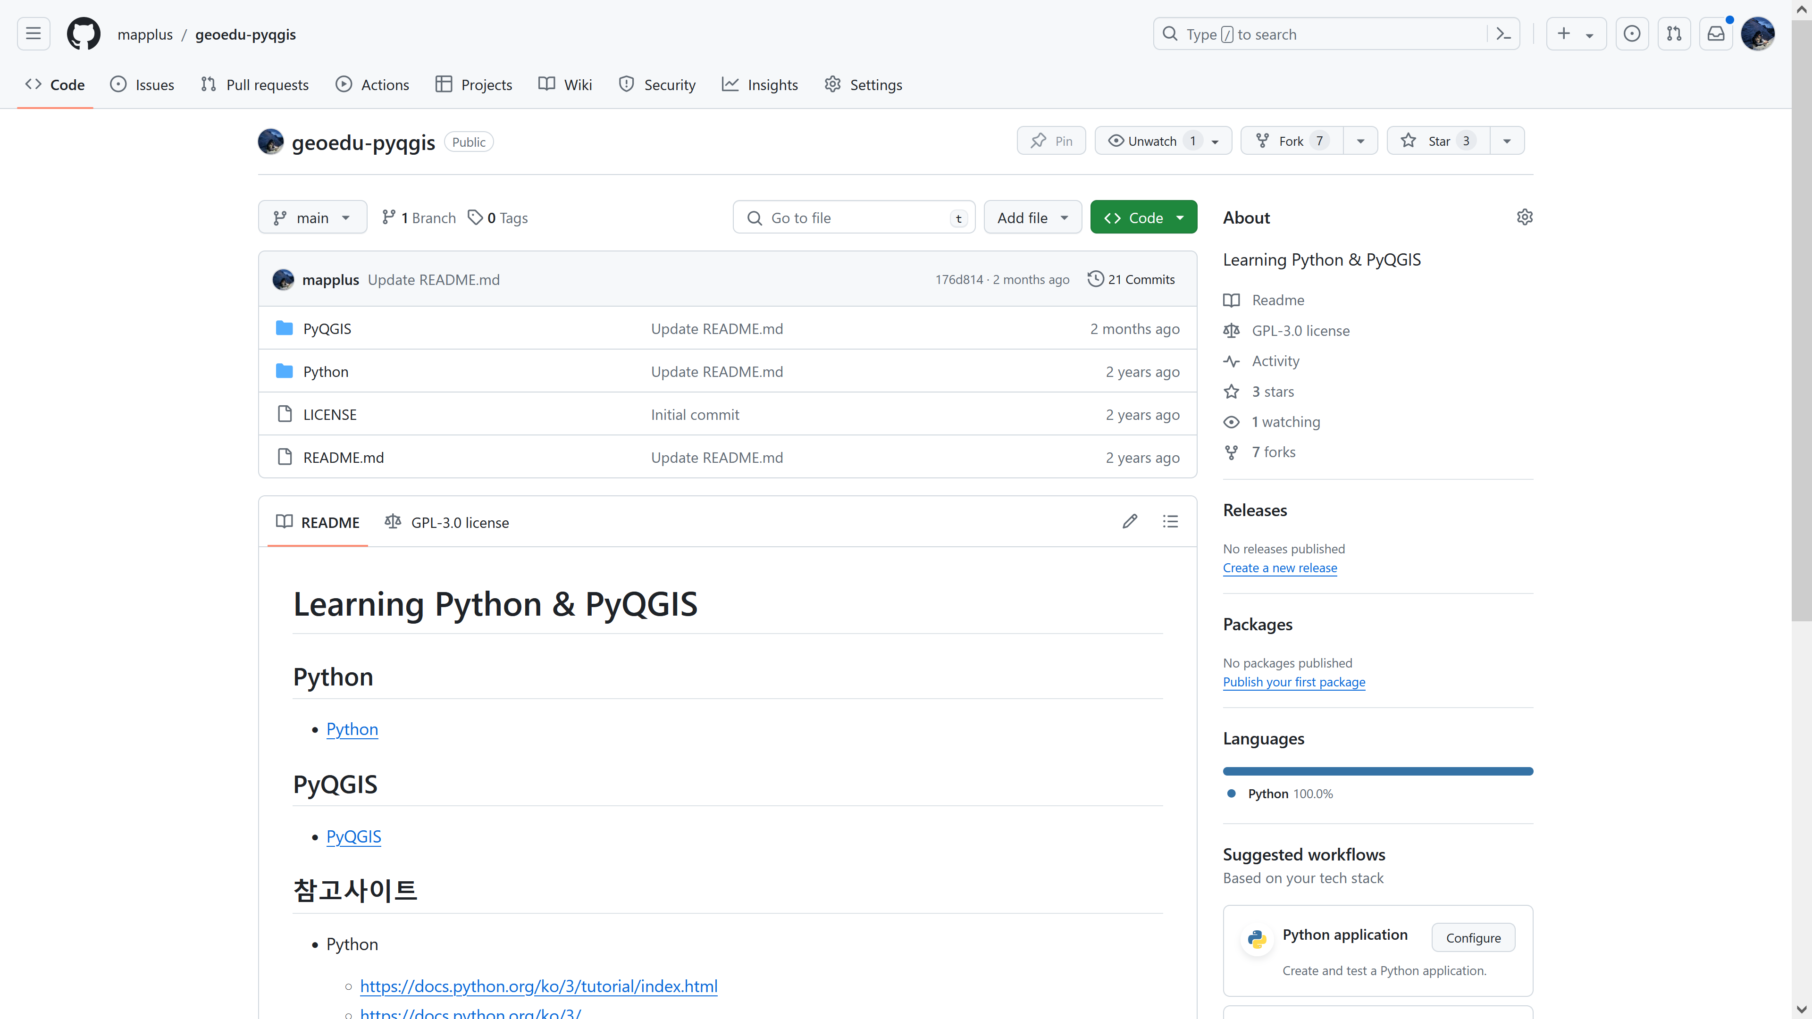
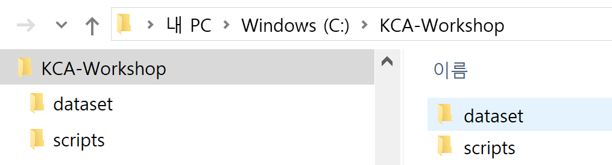
오픈소스 GIS를 이용한 지도화
01. 데이터셋 준비
1
샘플 데이터셋 다운로드
https://github.com/mapplus/geoedu-pyqgis
https://github.com/mapplus/geoedu-pyqgis 접속
KCA-Workshop 폴더로 이동
KCA-Workshop.zip 파일 다운로드 후 압축 해제

Slide 19
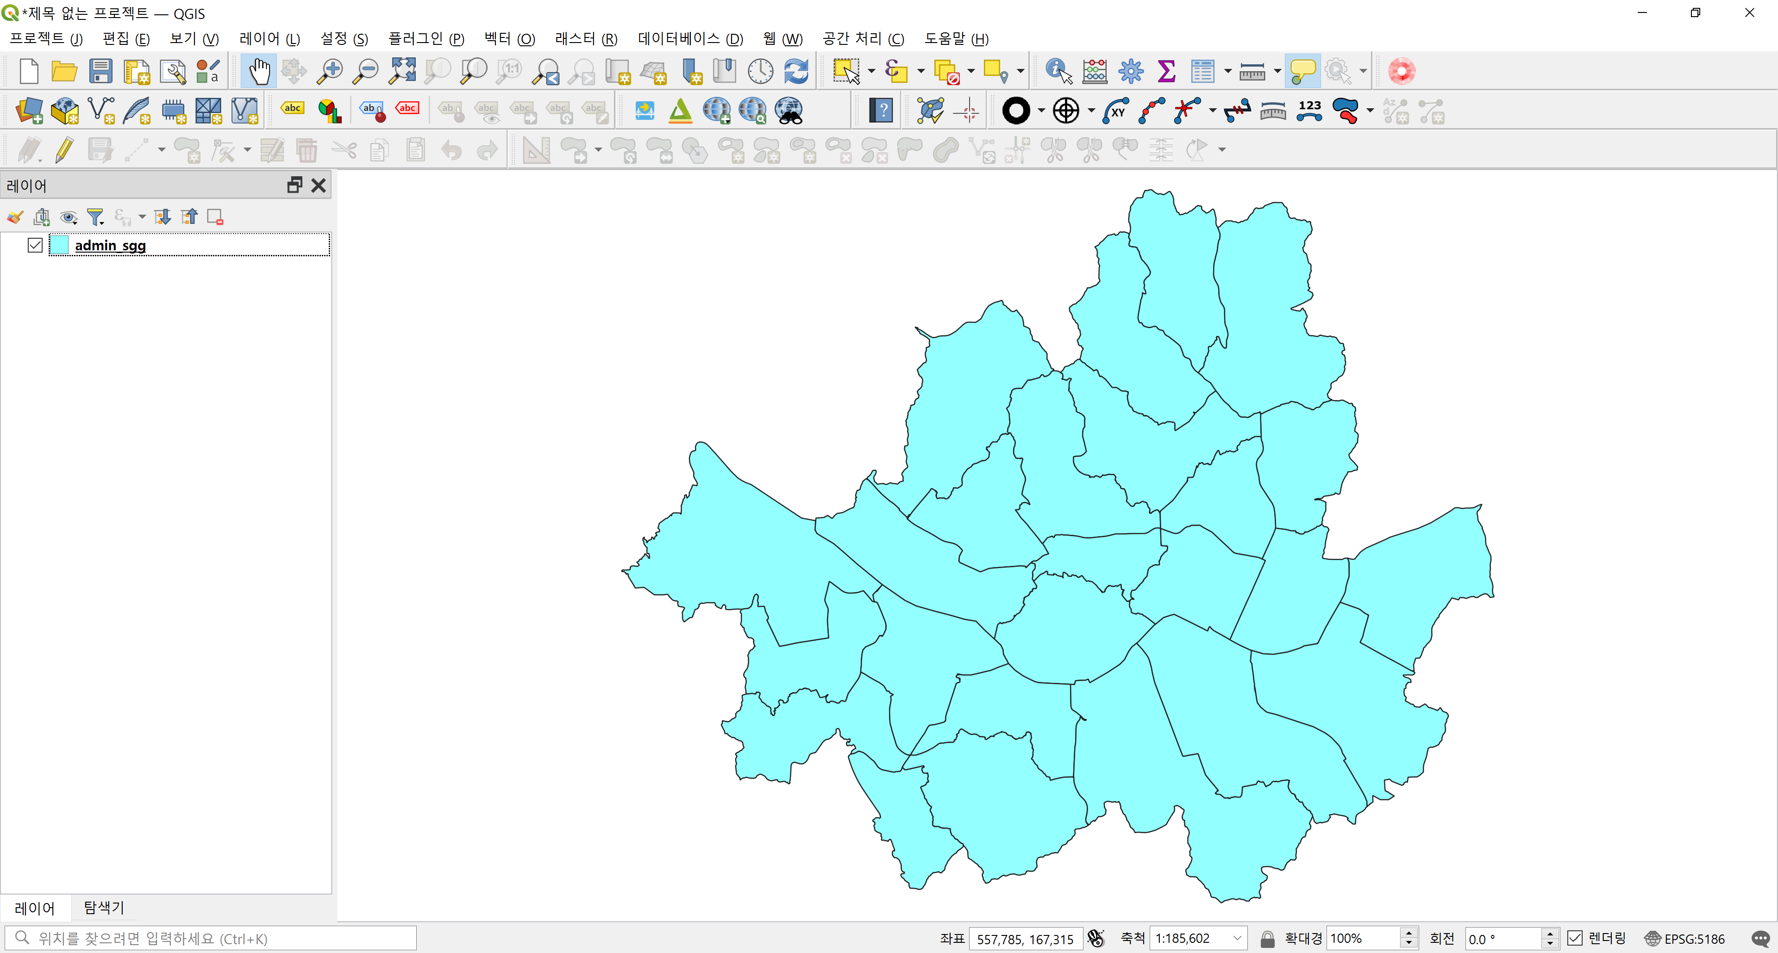
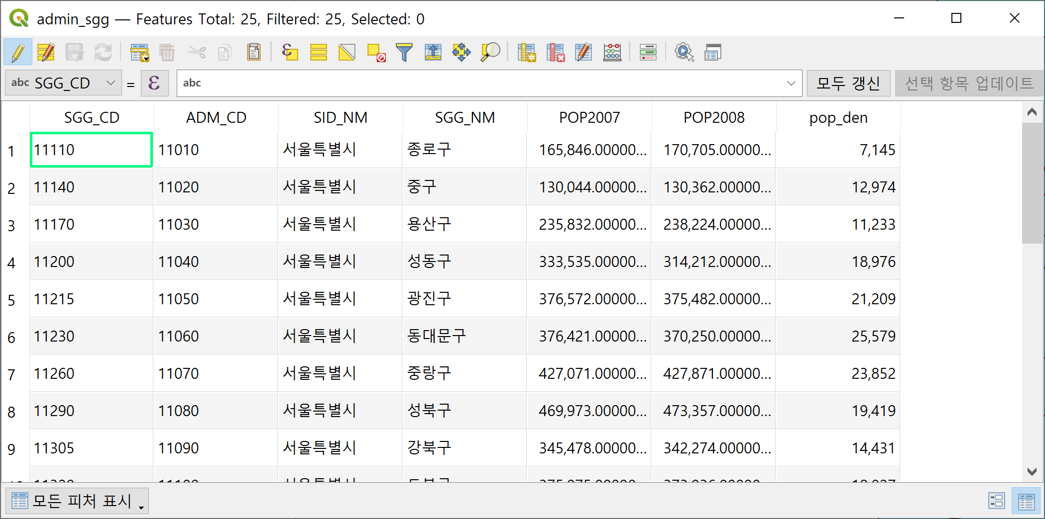
오픈소스 GIS를 이용한 지도화
01. 데이터셋 준비
2
서울시 구 경계 확인
admin_sgg Shapefile (좌표체계: ESPG:5186 - KGD2002 / Central Belt 2010)

Slide 20
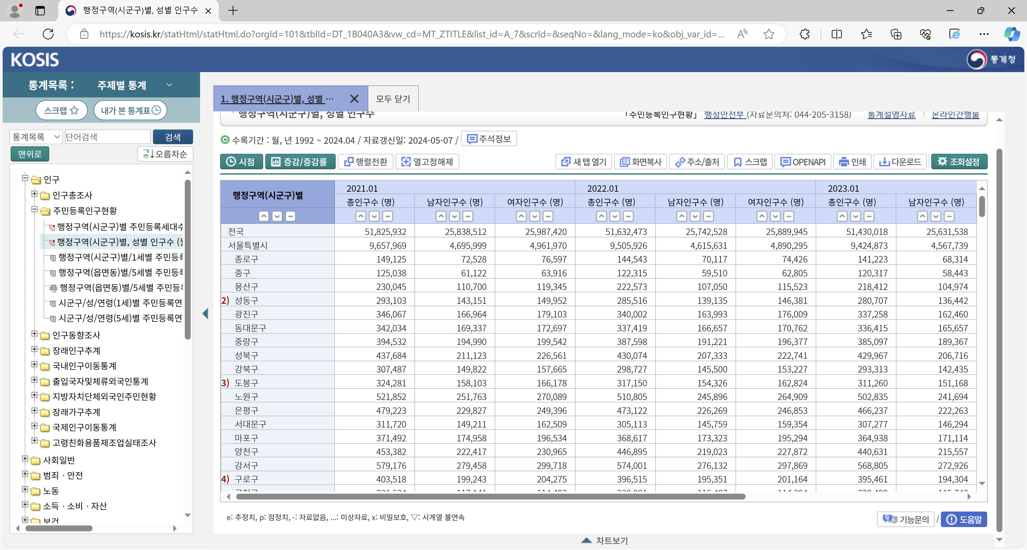
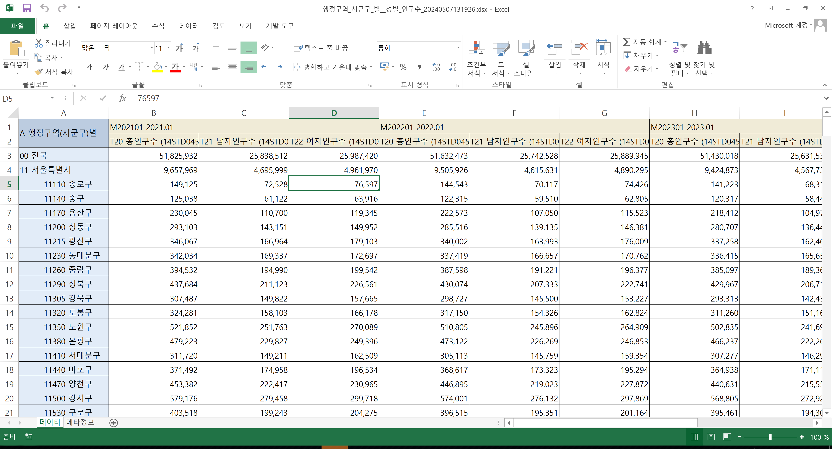
오픈소스 GIS를 이용한 지도화
01. 데이터셋 준비
3
국가통계포털 시군구별 인구 데이터
https://kosis.kr/ 에서 행정구역(시군구)별 인구수 다운로드 (행정구역_시군구_별__성별_인구수_20240507131926.xlsx )

Slide 21

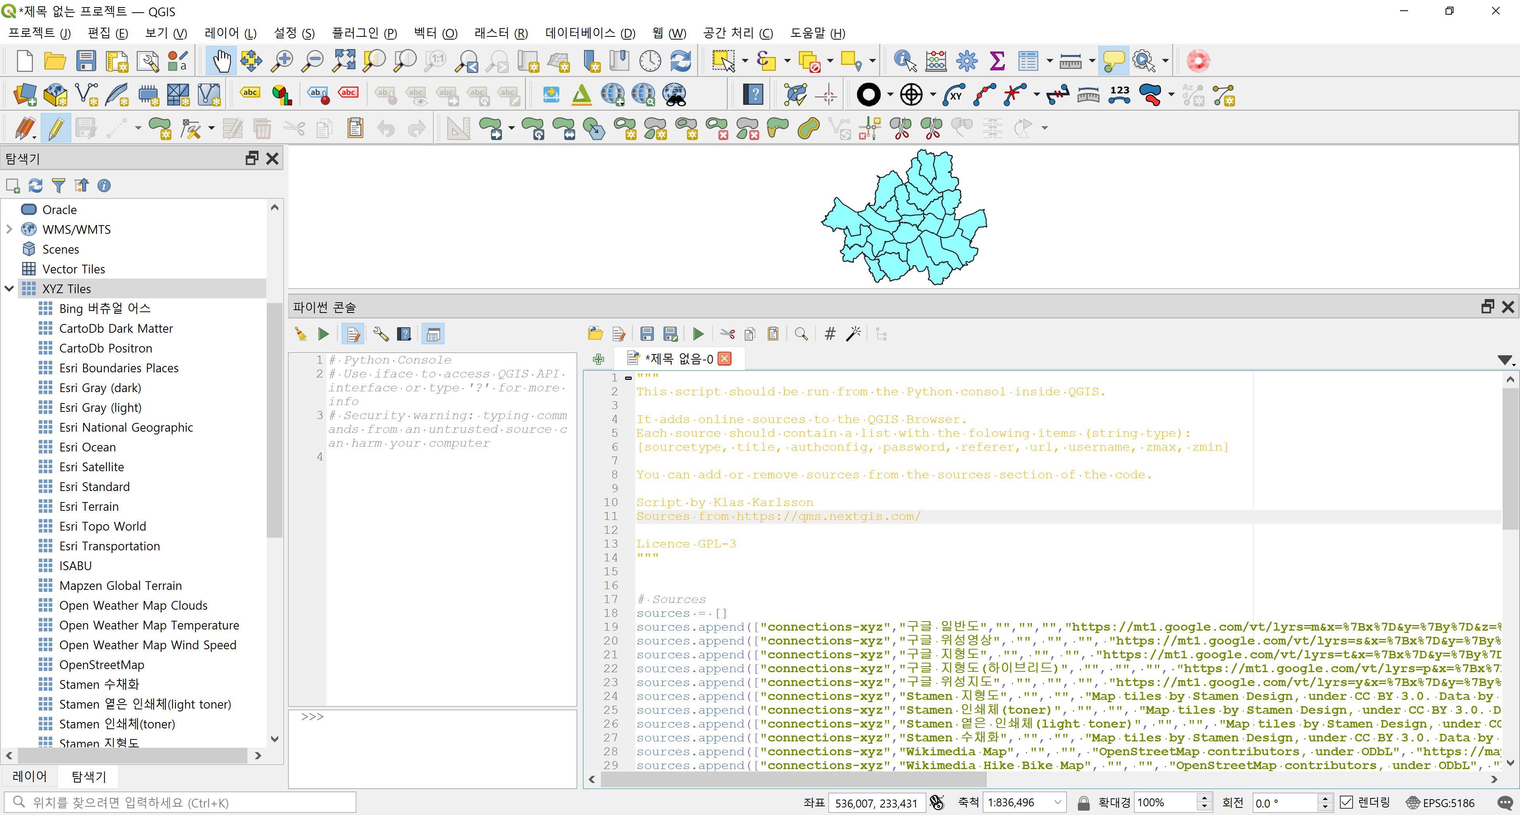
오픈소스 GIS를 이용한 지도화
01. 데이터셋 준비
4
배경지도를 위한 XYZ 타일 레이어 설정
브이월드, 구글 등 EPSG:3857 좌표계 기반 타일 지도 추가
QGIS – 플러그인 – 파이썬 콘솔 메뉴 실행
툴바의 편집기 보이기 실행 후 KCA-Workshop\scripts 폴더의 XYZ-Tiles.py 불러오기
실행 ( ) 버튼 클릭 후 QGIS 탐색기 – XYZ Tiles 확인

Slide 22
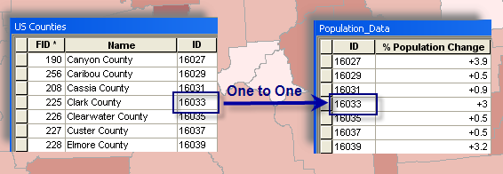
오픈소스 GIS를 이용한 지도화
02. 속성 결합
1
서울시 구 경계와 통계청 인구데이터 결합
공간 데이터의 속성 테이블에 외부의 테이블 정보를 결합하는 기능
두 테이블 데이터는 공통되는 필드(예: 시군구코드, SGG_CD) 값을 가진 레코드를 연결하여 결합
공간정보를 가진 데이터
속성정보만 있는 외부 데이터

Slide 23
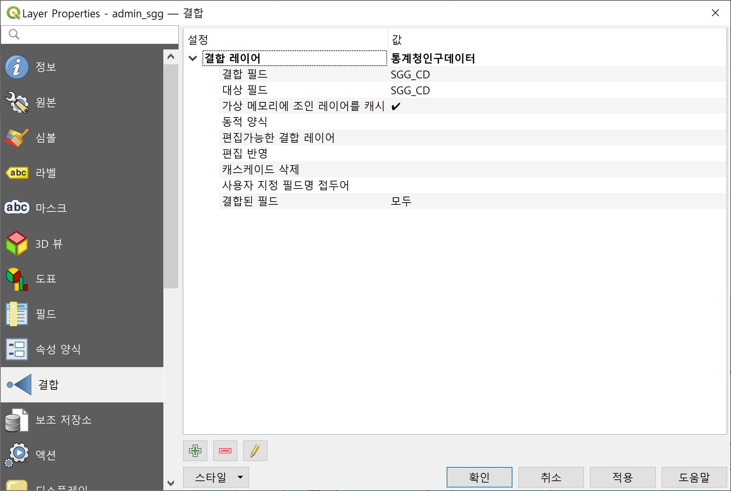
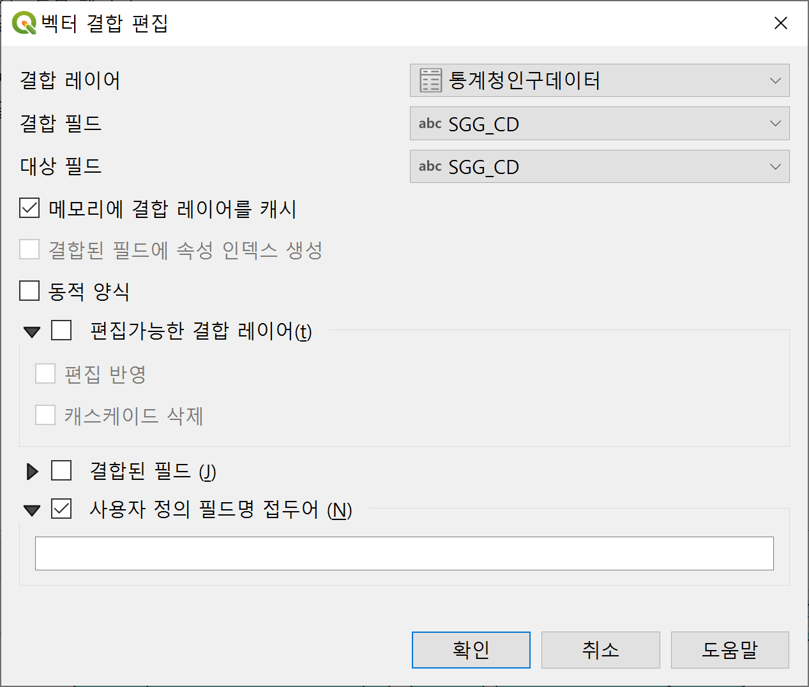
오픈소스 GIS를 이용한 지도화
02. 속성 결합
1
서울시 구 경계와 통계청 인구데이터 결합
QGIS 탐색기 패널에서 dataset 폴더의 admin_sgg 레이어 및 kostat_pop_2024.xlsx 파일 추가
admin_sgg 레이어 더블클릭 후 [결합] 탭으로 이동
아래 그림과 같이 [새 결합] 버튼 클릭 후 SGG_CD 필드 기준으로 결합 추가

Slide 24
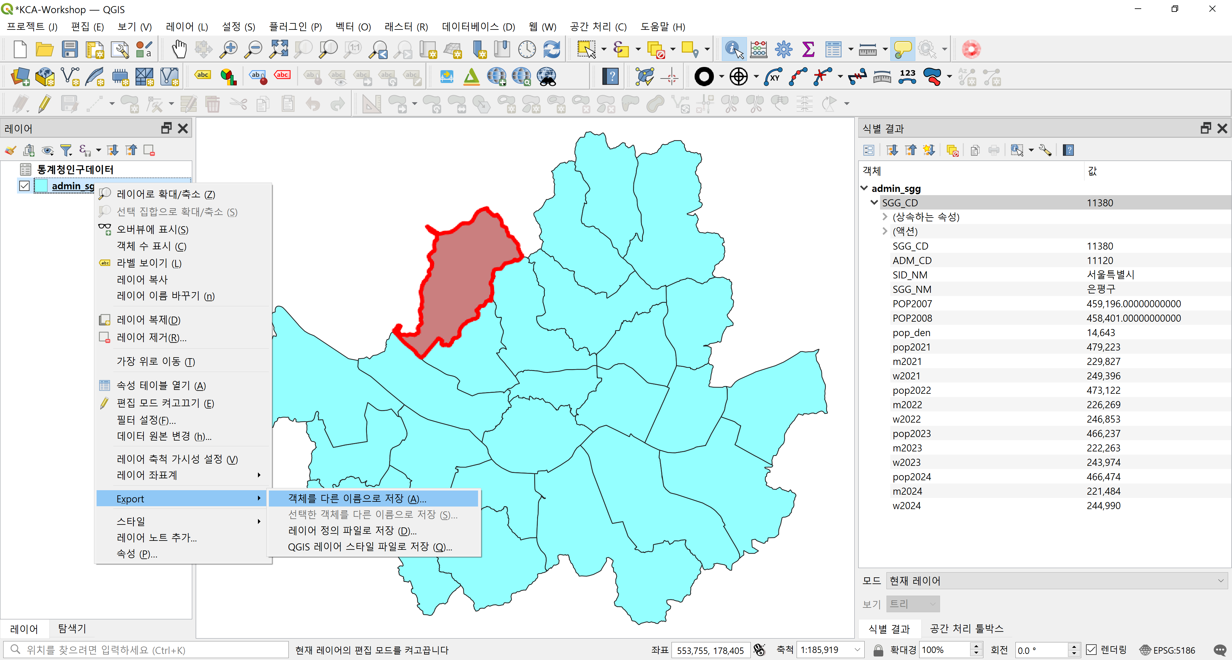
오픈소스 GIS를 이용한 지도화
02. 속성 결합
1
서울시 구 경계와 통계청 인구데이터 결합
툴바의 객체 식별 툴 클릭 후 속성 결합한 레이어 정보 확인
admin_sgg 레이어 – Export – 객체를 다른 이름으로 저장(A)… 메뉴 실행 후 seoul.shp 파일로 저장

Slide 25
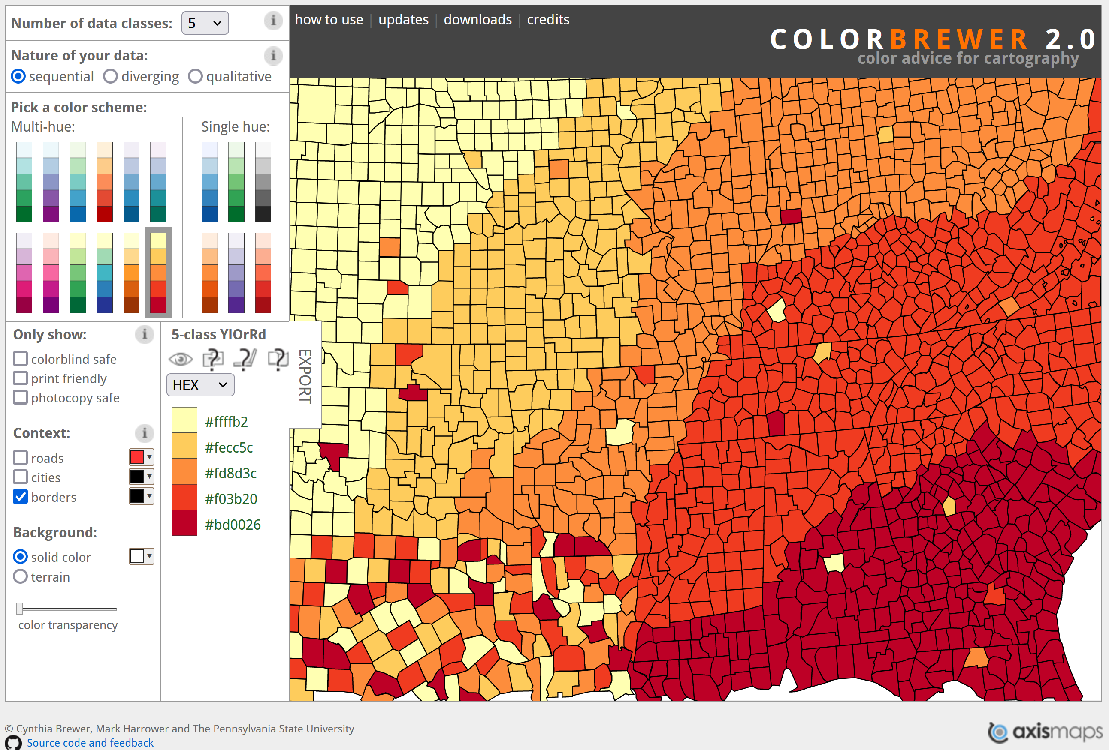
오픈소스 GIS를 이용한 지도화
02. 주제도 작성
1
단계구분도
단계구분도 작성을 위한 색상 램프: https://colorbrewer2.org/

Slide 26
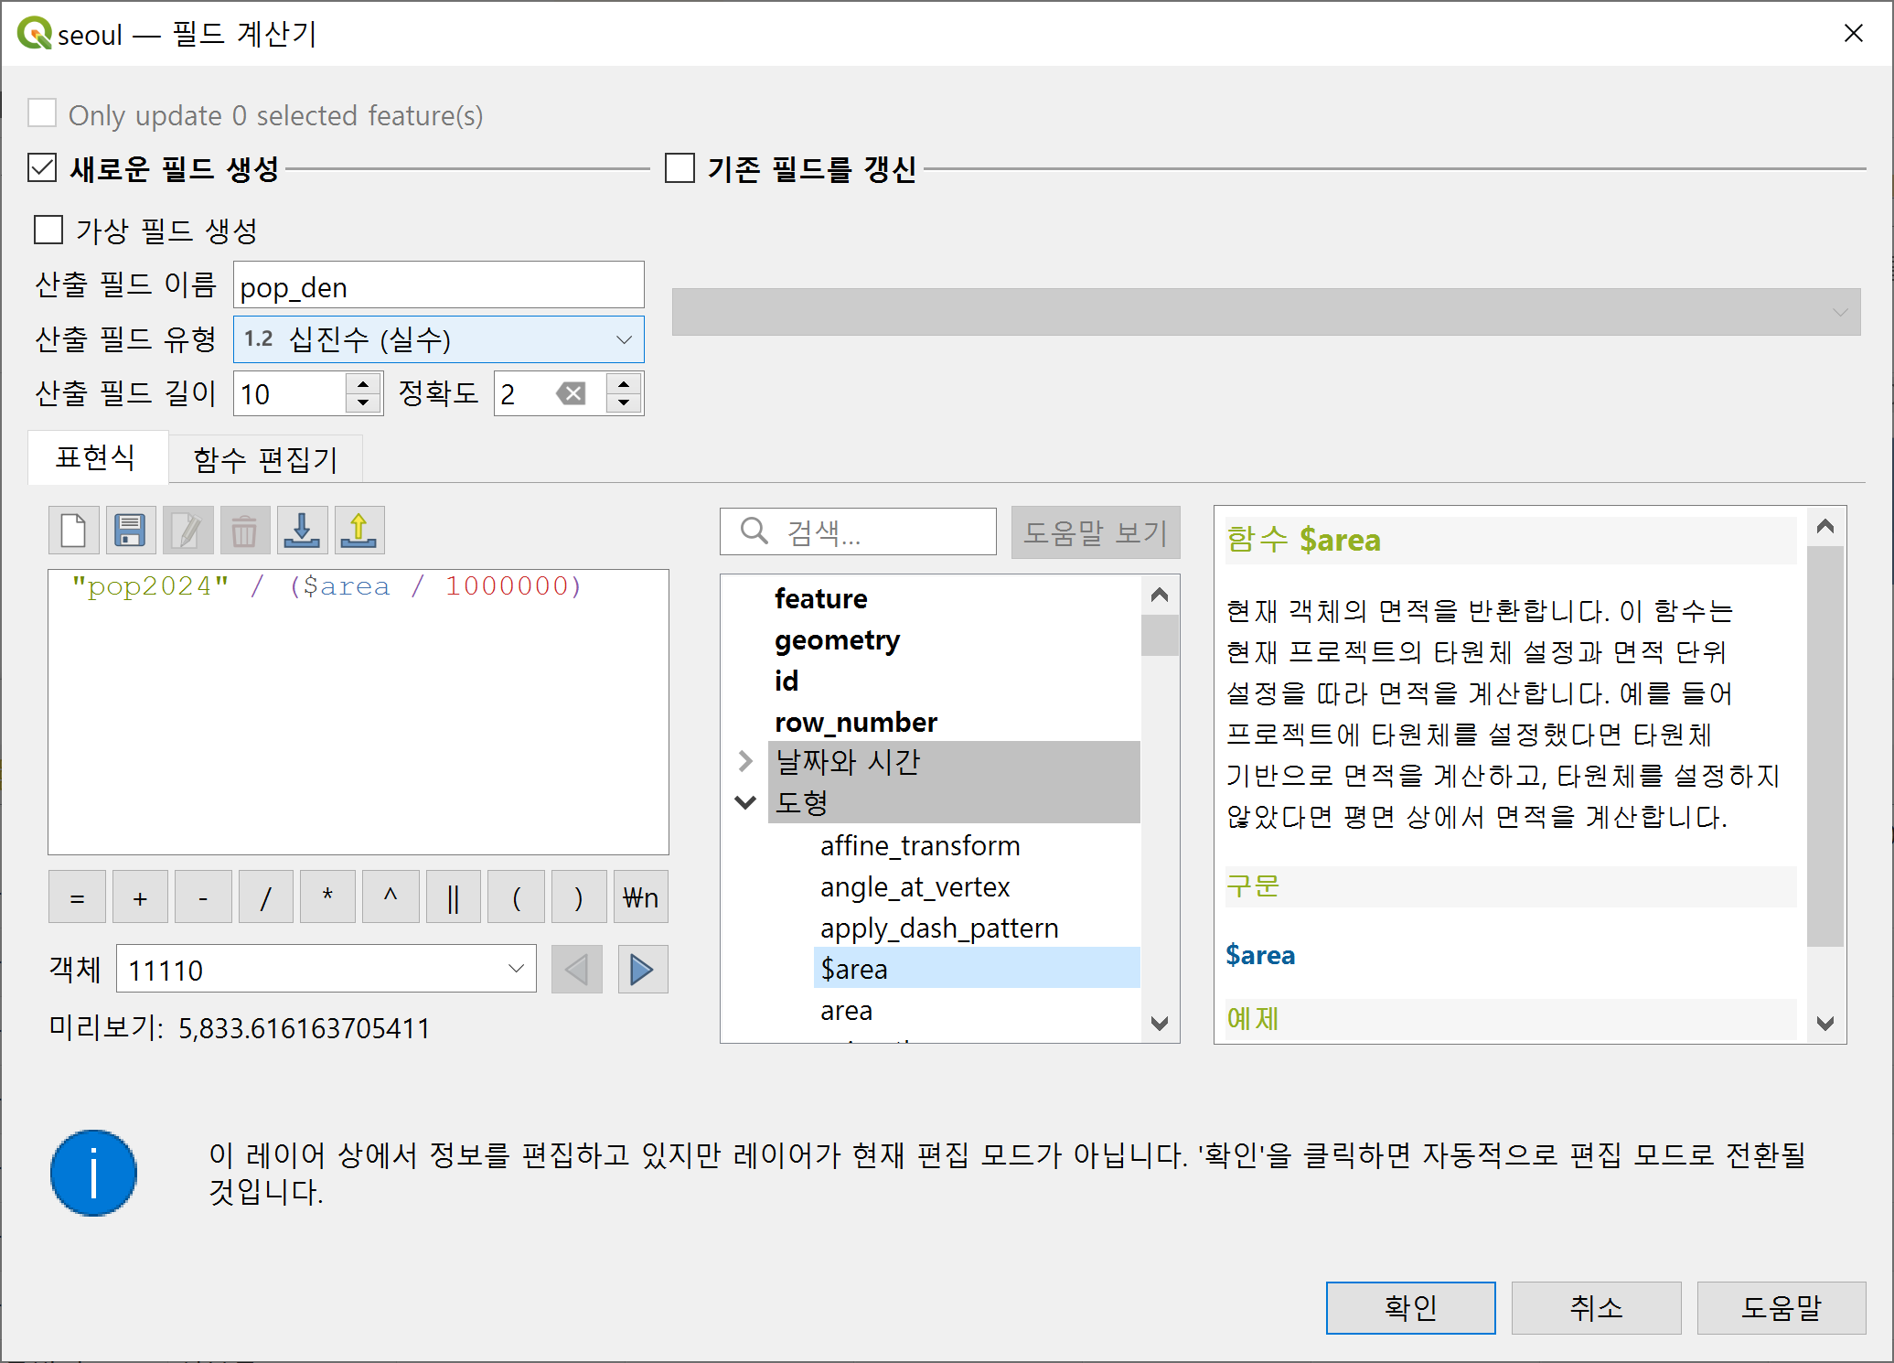
오픈소스 GIS를 이용한 지도화
03. 주제도 작성
1
단계구분도
2024년도 인구 밀도(1㎢ 당 인구) 계산
seoul 레이어 선택 후 메인 툴바 또는 속성 테이블을 열어 [필드 계산기 열기] 도구를 실행
[pop_den] 필드를 새로 생성
출력 필드 유형은 ‘실수 (real)’, 필드 길이 (length)는 ‘10’, 정확도(정밀도)는 ‘2’로 설정
[인구밀도] 계산 표현식 : 총인구 / (면적(㎡) /1,000,000) ㎢로 변환
확인 버큰 클릭
저장 후 편집 종료
"pop2024" / ($area / 1000000)

Slide 27
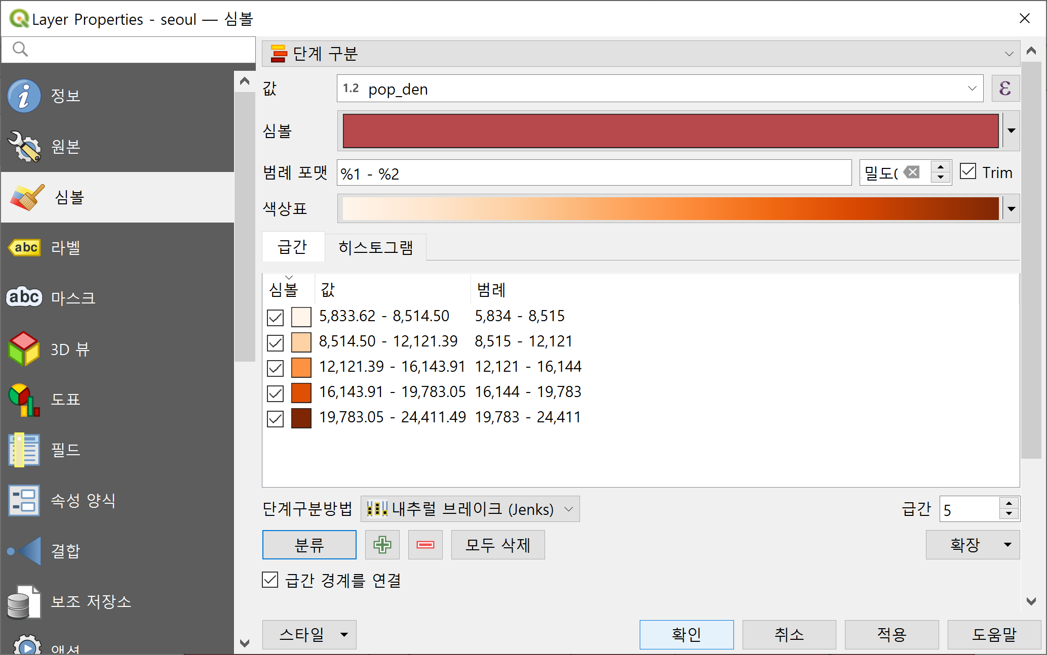
오픈소스 GIS를 이용한 지도화
03. 주제도 작성
1
단계구분도
인구밀도 속성을 이용하여 단계 구분도 작성
seoul 레이어를 더블클릭 후 심볼 탭으로 이동
심볼 유형을 단계구분으로 선택
값을 pop_den 필드로 선택 후 색상표, 단계구분방법, 급간 등을 변경해서 단계구분방법에 따른 차이를 확인

Slide 28
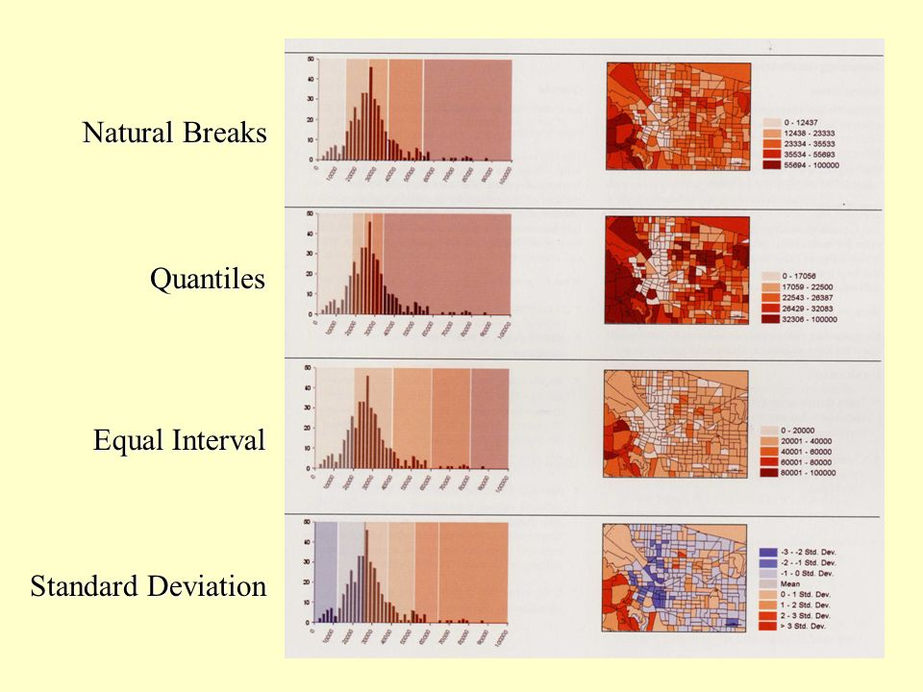
오픈소스 GIS를 이용한 지도화
03. 주제도 작성
1
단계구분도
Equal Interval (등간격)
동일한 간격으로 등급을 구분
Quantiles (등도수, 분위수)
각 등급마다 동일한 개수를 가지도록 분류
Natural Breaks (Jenks 자연구분)
값의 변화가 크게 발생하는 지점을 뽑아 분기점으로 사용하는 분류
등급 내 분산은 최소화, 등급 간 분산은 최대화
Standard Deviation (표준편차)
평균값을 중심으로 떨어진 간격으로써 분포를 분류
Pretty Breaks (프리티 브레이크)
동일한 간격이면서 이해하기 쉬운 숫자 단위를 사용

Slide 29
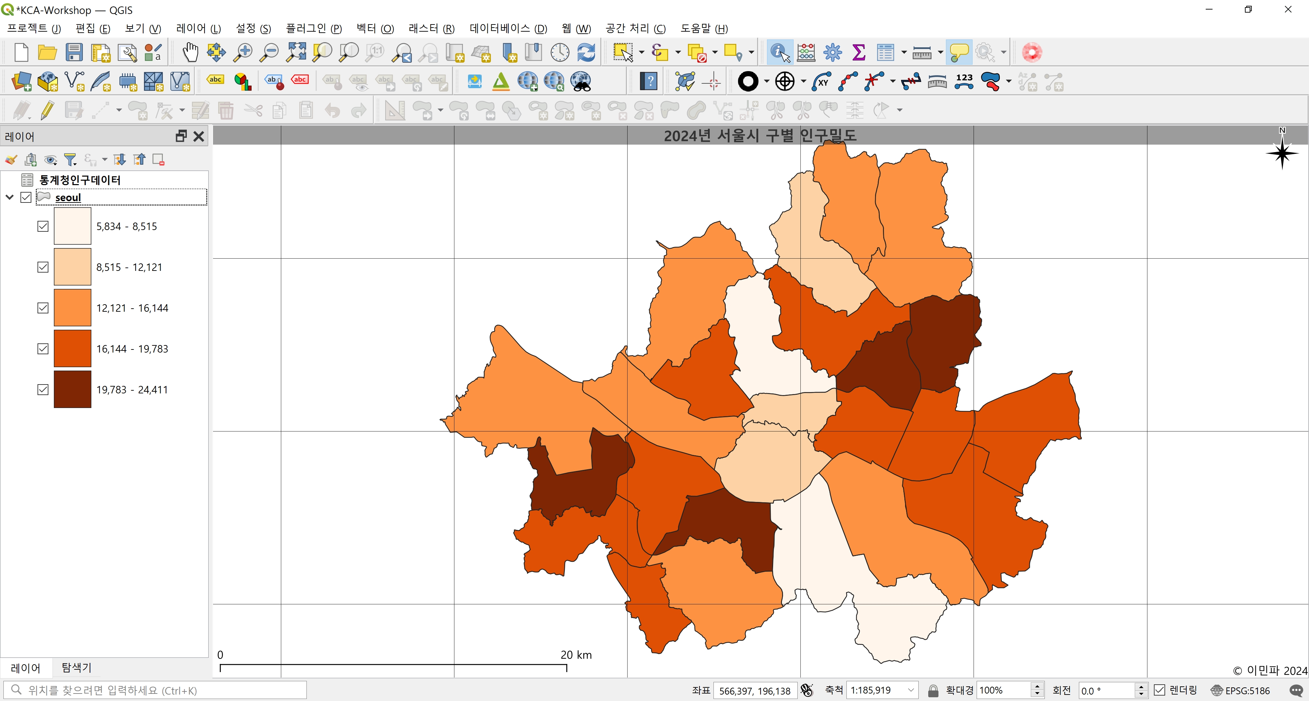
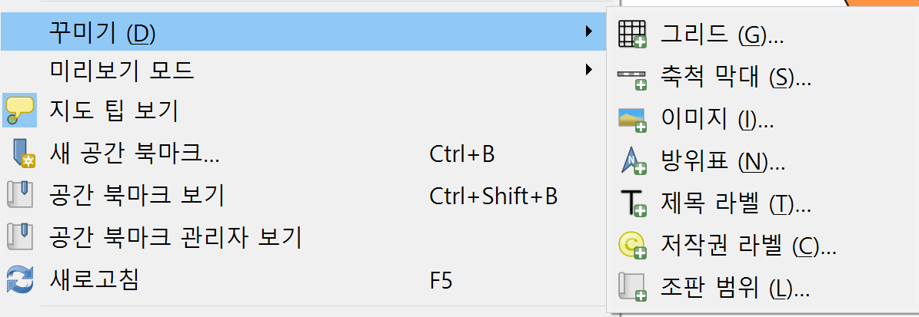
오픈소스 GIS를 이용한 지도화
03. 주제도 작성
2
지도 꾸미기와 내보내기
[보기] - [꾸미기] - 그리드, 방위표, 축척막대, 제목, 저작권표기
[프로젝트] - [가져오기/내보내기] - [지도를 이미지로 내보내기]

Slide 30
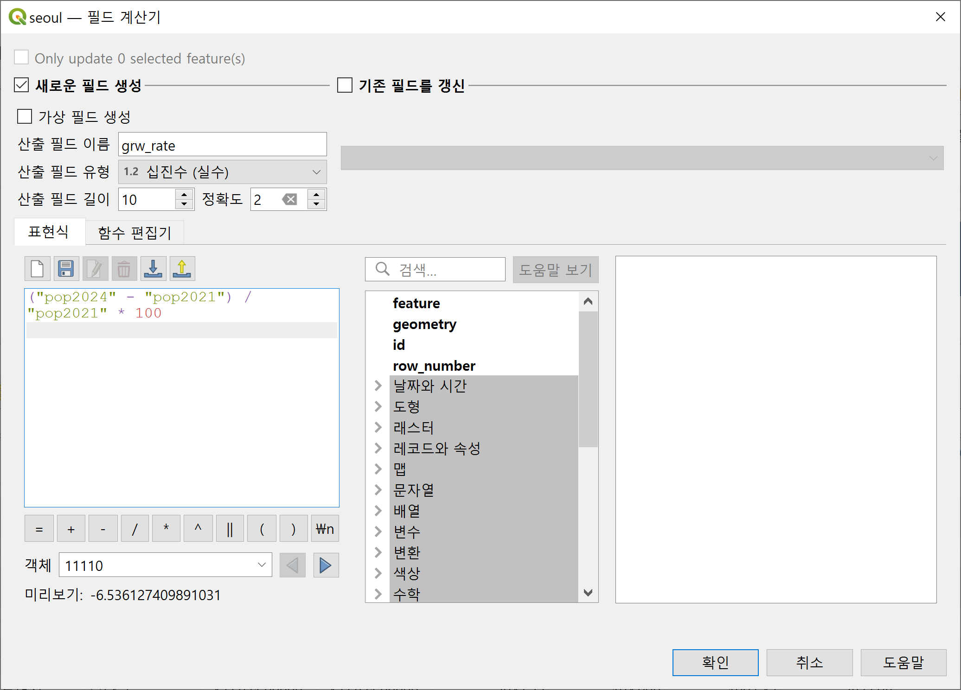
오픈소스 GIS를 이용한 지도화
03. 주제도 작성
3
도형표현도
인구증감률(%) = (2010년 인구 – 2000년인구) / 2000년 인구 * 100
seoul 레이어 선택 후 메인 툴바 또는 속성 테이블을 열어 [필드 계산기 열기] 도구를 실행
[grw_rate] 필드를 새로 생성 ** Shapefile의 필드는 10바이트를 넘을 수 없음
출력 필드 유형은 ‘실수 (real)’, 필드 길이 (length)는 ‘10’, 정확도(정밀도)는 ‘2’로 설정
[인구증감률] 계산 표현식 : ("pop2024" - "pop2021") / "pop2021" * 100
확인 버큰 클릭
저장 후 편집 종료
("pop2024" - "pop2021") / "pop2021" * 100

Slide 31
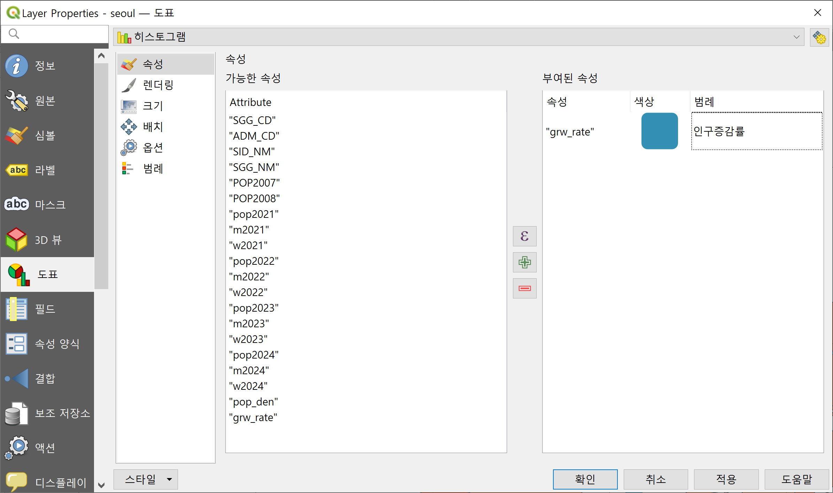
오픈소스 GIS를 이용한 지도화
03. 주제도 작성
3
도형표현도
히스토그램
seoul 레이어를 더블클릭 후 도표 탭으로 이동
히스토그램 선택 후 속성 탭에서 grw_rate 속성을 추가
범례를 인구증감률로 수정

Slide 32
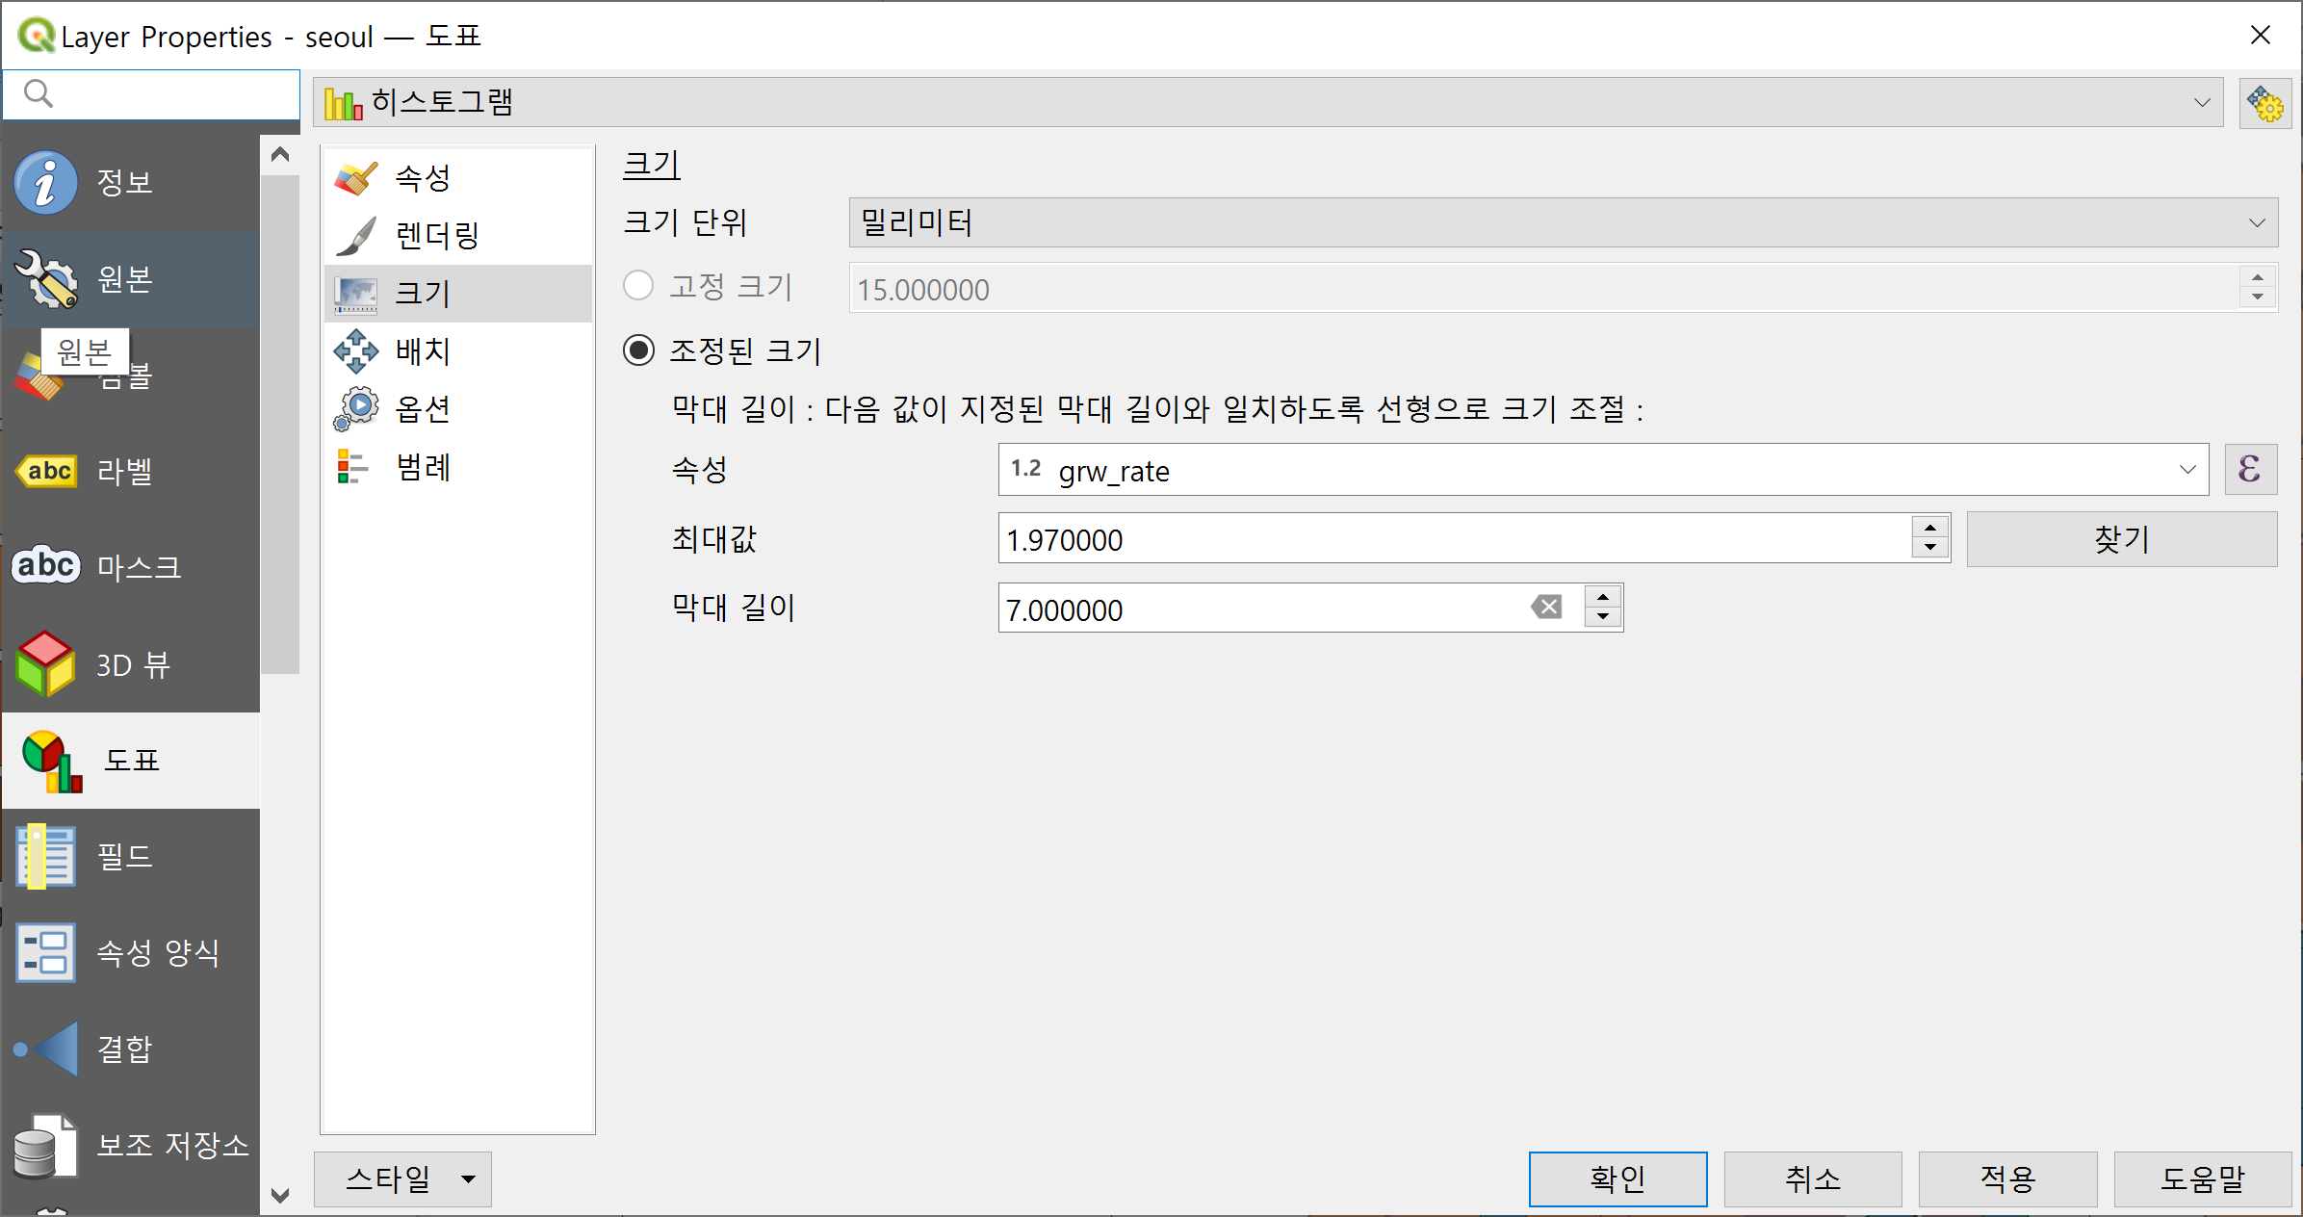
오픈소스 GIS를 이용한 지도화
03. 주제도 작성
3
도형표현도
히스토그램
크기 탭으로 이동 조정된 크기 활성화
속성 m2024 선택 후 찾기 버튼 클릭
적용 버튼 클릭 후 지도 확인 후 크기 값을 조정하여 파이 차트의 크기 조정

Slide 33
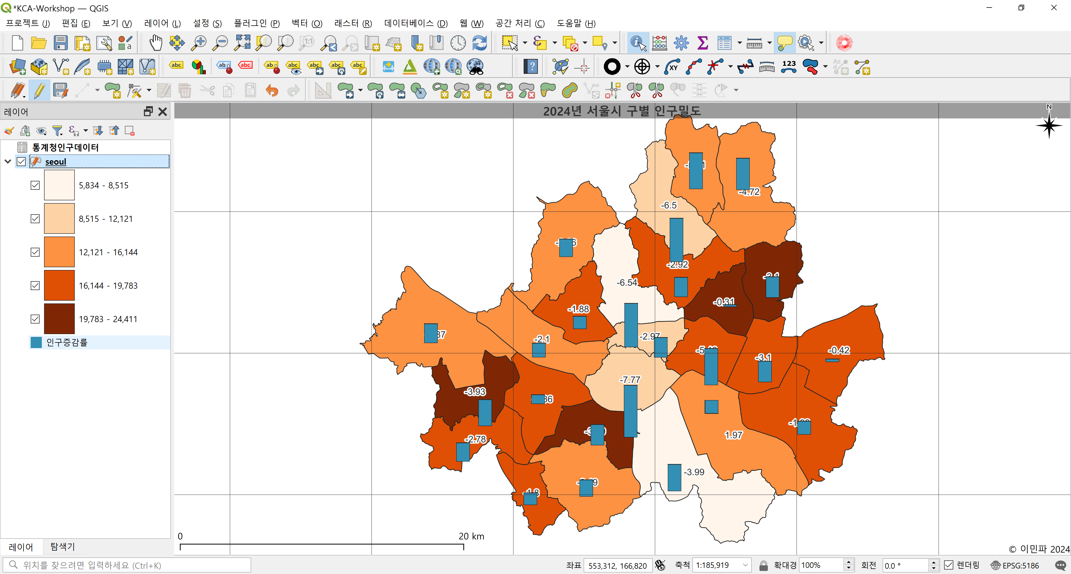
오픈소스 GIS를 이용한 지도화
03. 주제도 작성
3
도형표현도
히스토그램

Slide 34
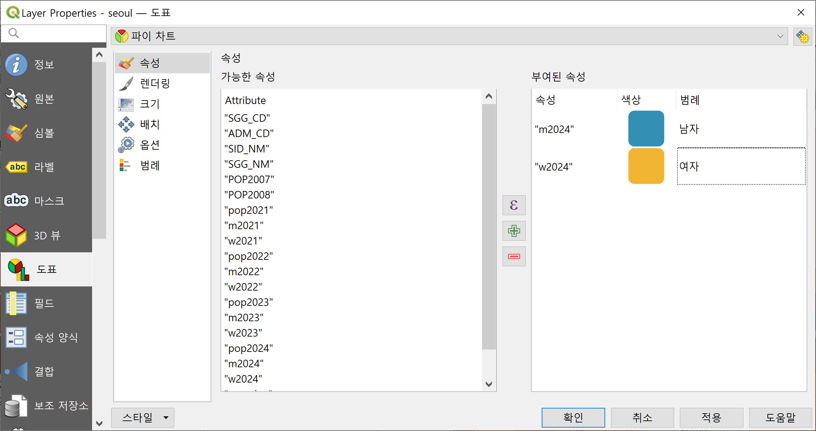
오픈소스 GIS를 이용한 지도화
03. 주제도 작성
3
도형표현도
파이 차트
seoul 레이어를 더블클릭 후 도표 탭으로 이동
파이 차트 선택 후 속성 탭에서 m2024, w2024 속성을 추가
범례를 남자, 여자로 수정

Slide 35
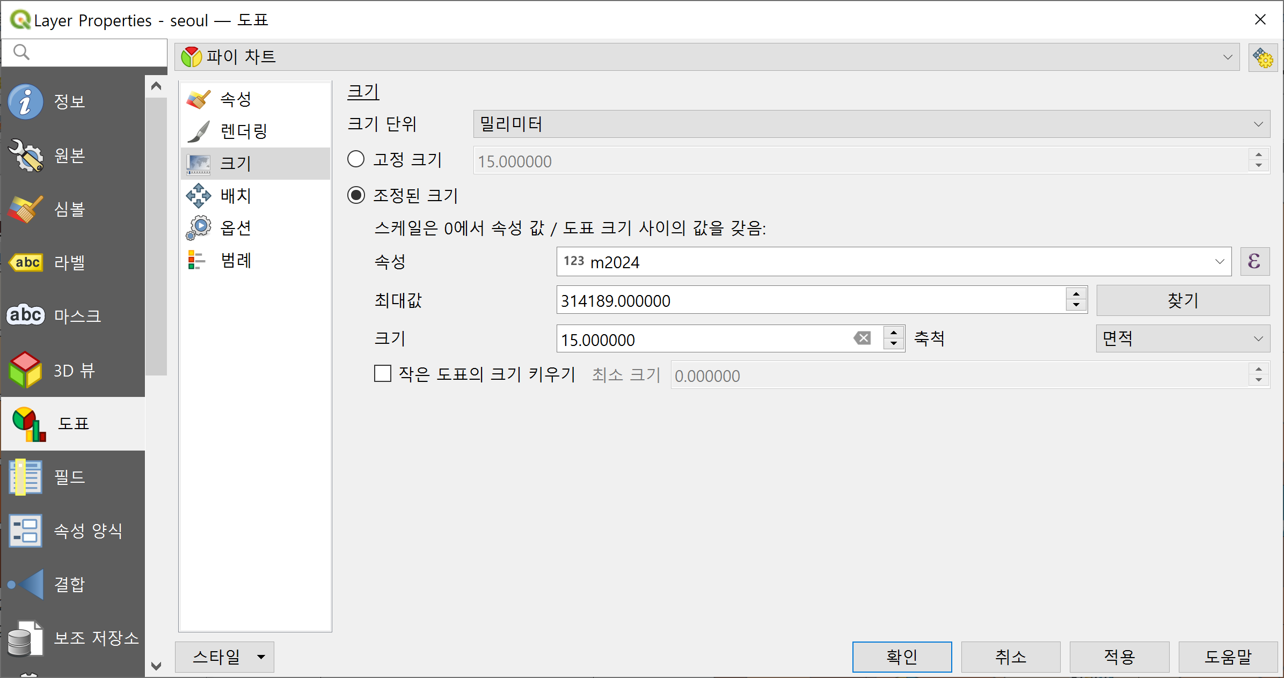
오픈소스 GIS를 이용한 지도화
03. 주제도 작성
3
도형표현도
파이 차트
크기 탭으로 이동 조정된 크기 활성화
속성 m2024 선택 후 찾기 버튼 클릭
적용 버튼 클릭 후 지도 확인 후 크기 값을 조정하여 파이 차트의 크기 조정

Slide 36
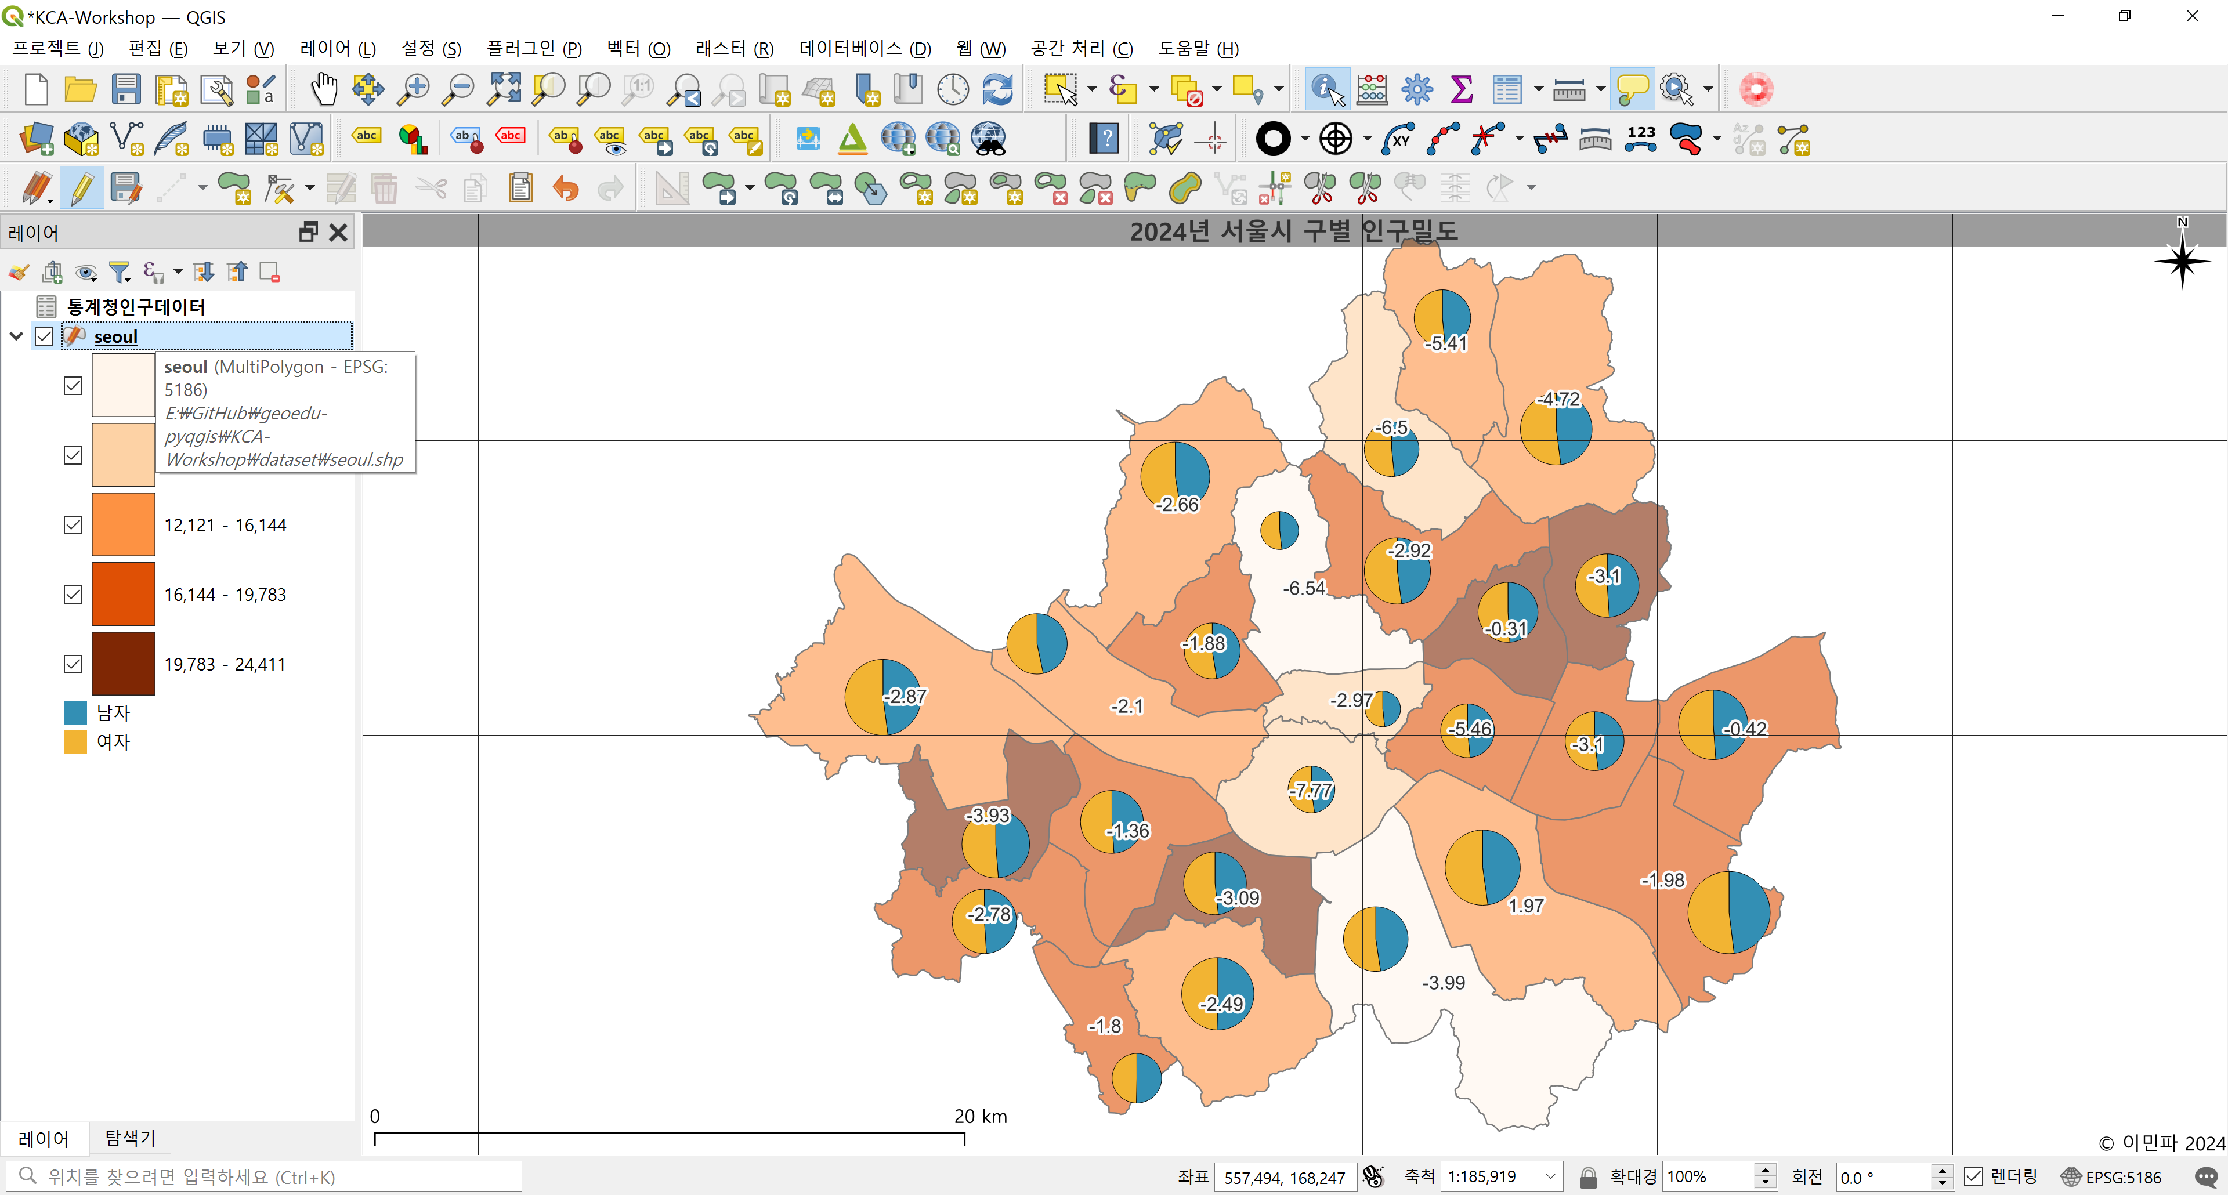
오픈소스 GIS를 이용한 지도화
03. 주제도 작성
3
도형표현도
파이 차트

Slide 37

오픈소스 GIS를 이용한 지도화
3. PyQGIS 이해하기
1) 개발학습곡선
2) 코딩 스타일 가이드라인
3) Python 실습
Creative Commons License CC-BY-NC

Slide 38
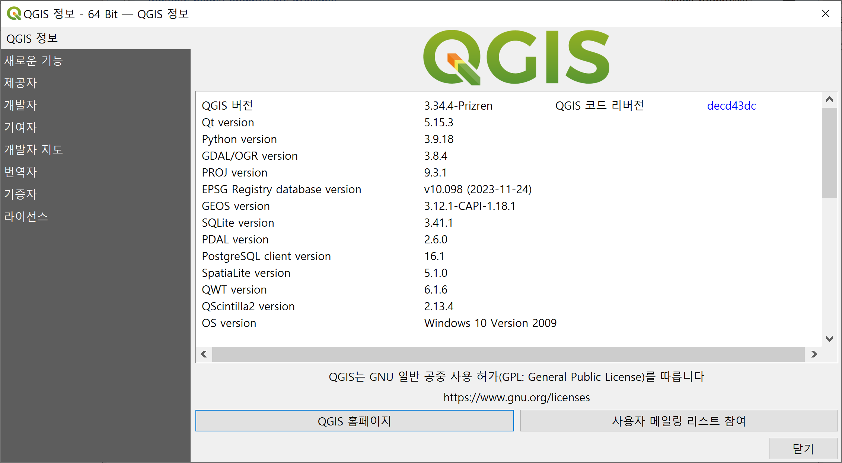



오픈소스 GIS를 이용한 지도화
01. PyQGIS란?
1
PyQGIS의 구성 요소
PyQGIS는 QGIS 라이브러리 세트와 Pandas, Numpy 또는 Scikit-learn과 같은 다른 강력한 라이브러리를 실행할 수 있는 Python 도구가 포함된 QGIS 내부의 Python 개발 환경

Slide 39
오픈소스 GIS를 이용한 지도화
02. PyQGIS로 할 수 있는 것들
1
PyQGIS를 활용하는 방법
QGIS Python Console
아이디어를 테스트하고 일회성 빠른 작업을 수행하기 위한 QGIS 내부 명령줄 터미널
Vs ArcGIS Python Window
QGIS 공간 처리 툴박스 확장
QGIS의 공간처리 툴박스의 프로세싱 스크립트를 생성하여 배치, 분석 기능 확장
Vs ArcGIS ArcToolbox Script
QGIS 플러그인
QGIS 환경 내에서 데이터와 상호 작용하는 도구 생성/확장
Vs ArcGIS ITool, ICommand 확장
PyQGIS를 이용한 독립 실행형 응용프로그램
QGIS 외부에서 PyQGIS 및 Qt 라이브러리를 기반으로 하는 Python 응용 프로그램 개발
Vs ArcGIS Server & Engine + GeoProcessing Script

Slide 40
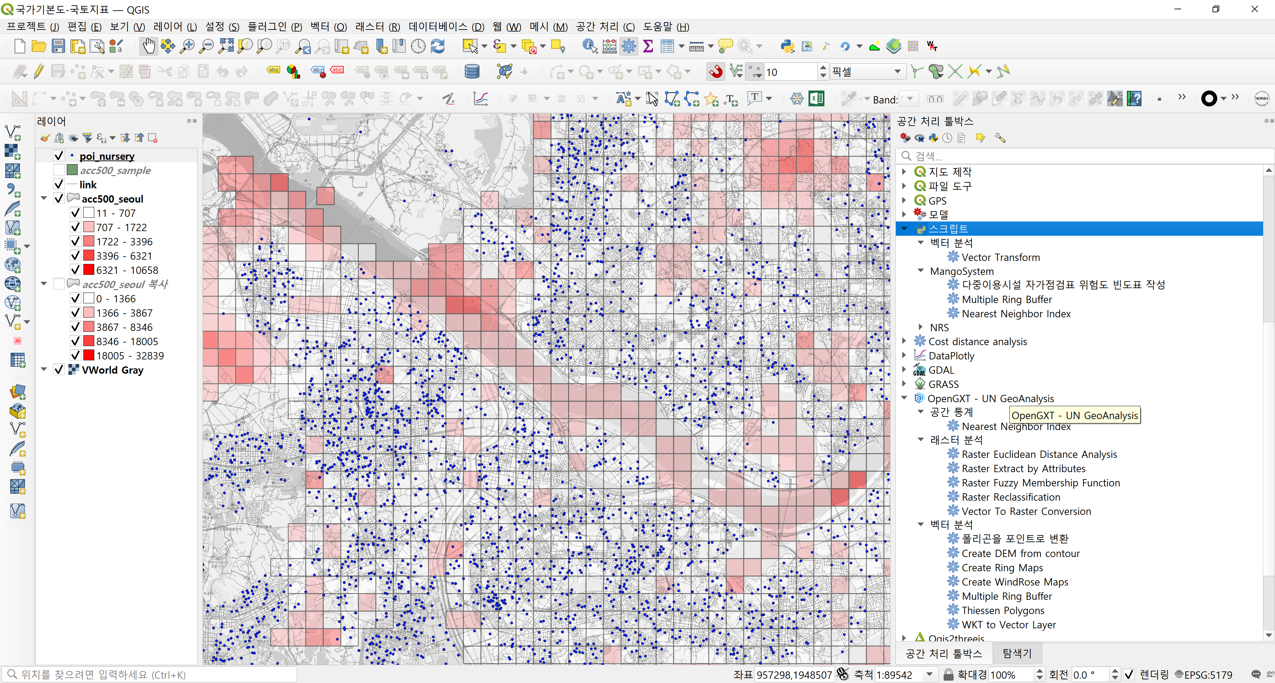
오픈소스 GIS를 이용한 지도화
02. PyQGIS로 할 수 있는 것들
2
공간 처리 툴박스의 확장
공간처리 툴박스 스크립트를 이용하여 나만의 툴을 생성

Slide 41
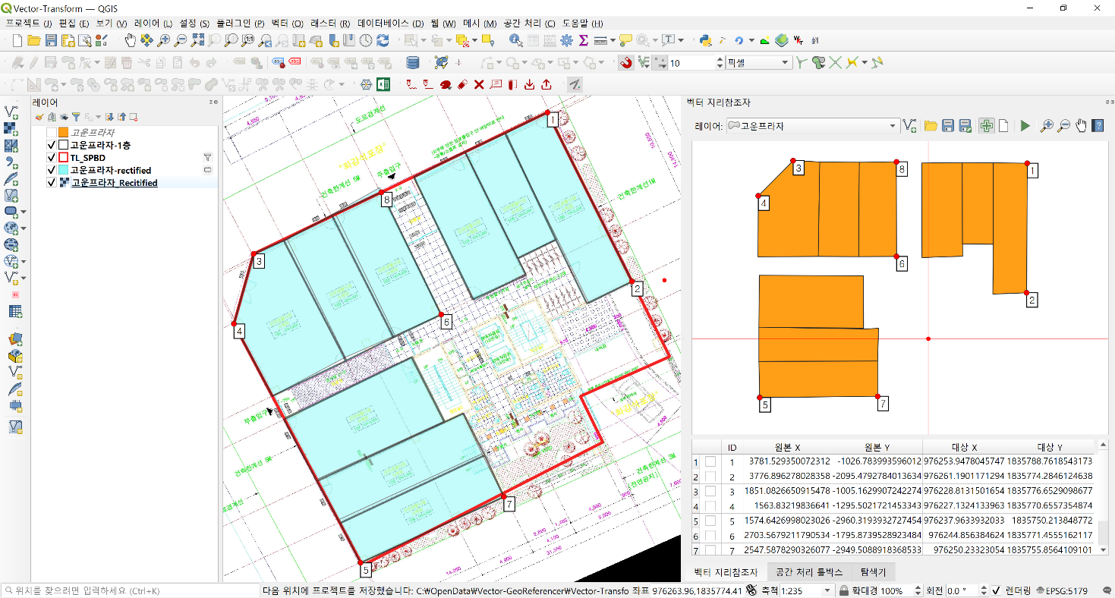
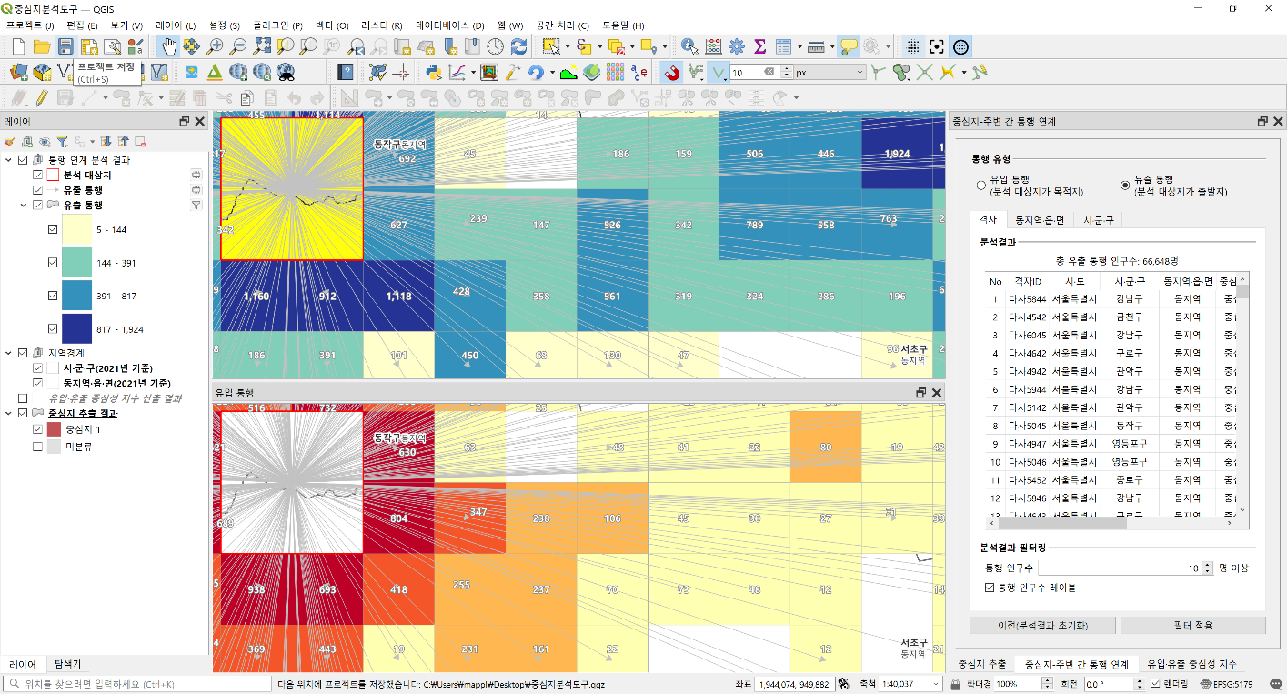
오픈소스 GIS를 이용한 지도화
02. PyQGIS로 할 수 있는 것들
3
플러그인 개발을 통한 QGIS 기능 확장
UI를 가진 플러그인 개발

Slide 42

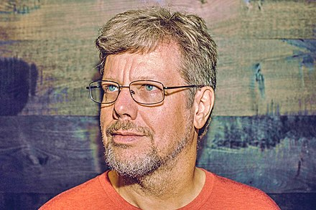
오픈소스 GIS를 이용한 지도화
03. Python 살펴보기
1
Python
Python
1990년 암스테르담의 귀도 반 로섬(Guido Van Rossum)이 개발한 인터프리터 언어
플랫폼 독립적이며 인터프리터 식, 객체지향적, 동적 타이핑의 대화형 언어
특징
가독성 : 간결한 구조를 가지며, 들여쓰기(통상적으로 4 Spacebar)로 코드블록 구분
풍부한 라이브러리 : 광범위한 라이브러리를 기본적으로 포함하며, 다양한 분야에서 개발되어진 외부 라이브러리가 풍부하고 확장이 용이 (import ***)
접착성 : 라이브러리의 추가가 쉽고, 다른 프로그래밍 언어와 연동이 용이
Open Source : Python Software Foundation License
종류
C Python : C로 작성된 인터프리터
Jython : JVM 용 인터프리터, 예전의 제이파이썬
IronPython : .NET 플랫폼 용 인터프리터
PyPy : Python으로 작성된 Python 인터프리터… 등
https://en.wikipedia.org/wiki/Guido_van_Rossum

Slide 43

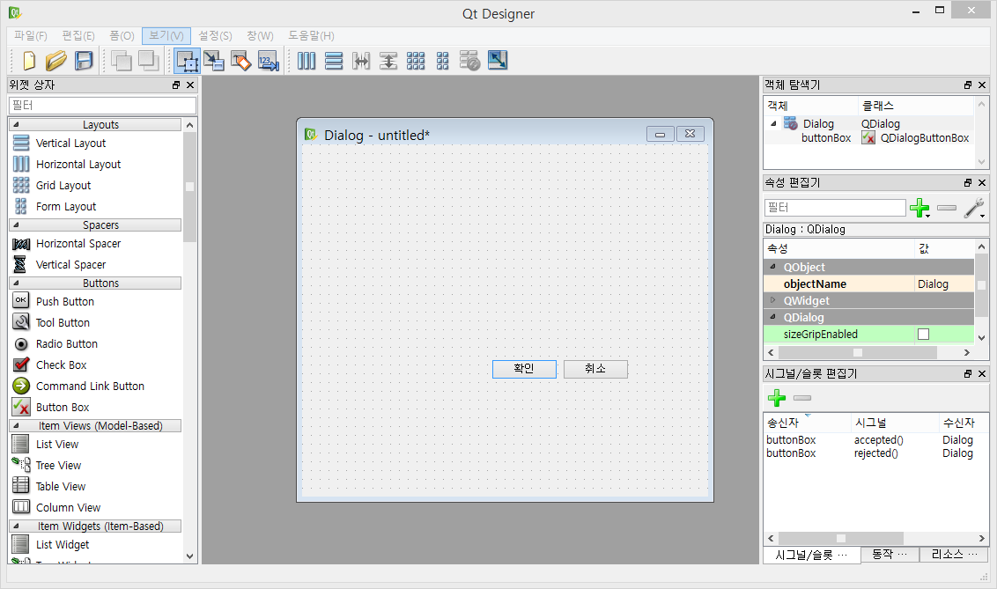
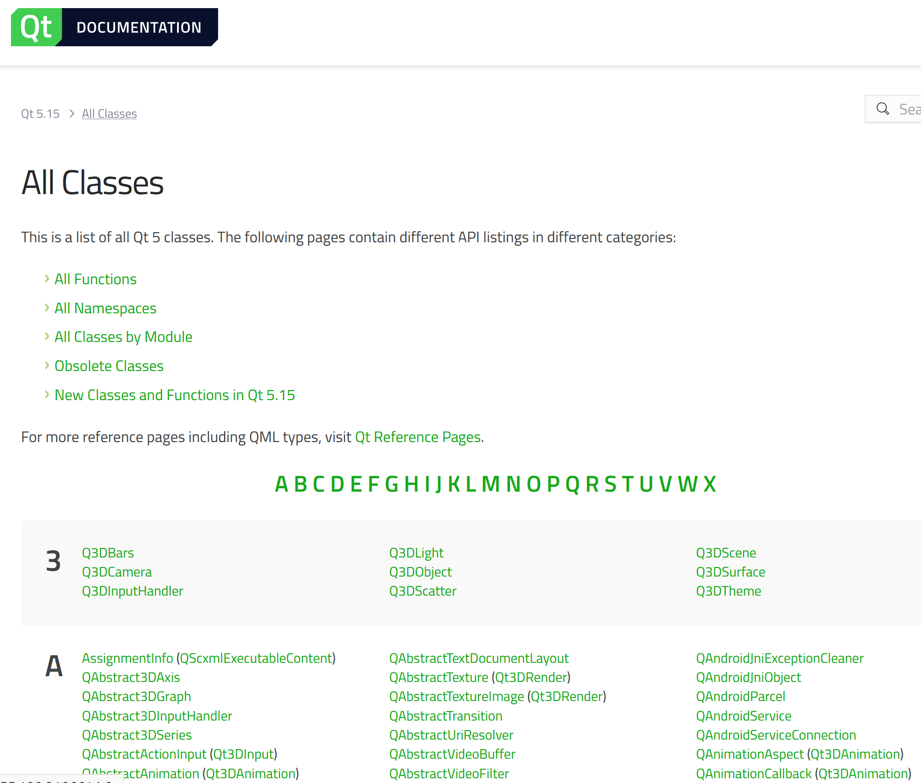
오픈소스 GIS를 이용한 지도화
04. Qt 및 PyQt 살펴보기
1
Qt
Qt (프레임워크) : http://www.qt.io/
GUI 프로그램 개발에 널리 사용
윈도우, 리눅스, 맥 OS X, 임베디드 리눅스, 심비안 등 크로스 플랫폼 프레임워크
C++을 주로 사용하지만 Python, 루비, C, 펄, 파스칼 등 과도 연동
License : GNU LGPL 2.1, GNU GPL 3.0
QGIS 3.22.x 에서는 Qt Designer 5.15.3 버전을 내장
https://doc.qt.io/qt-5.15/classes.html

Slide 44
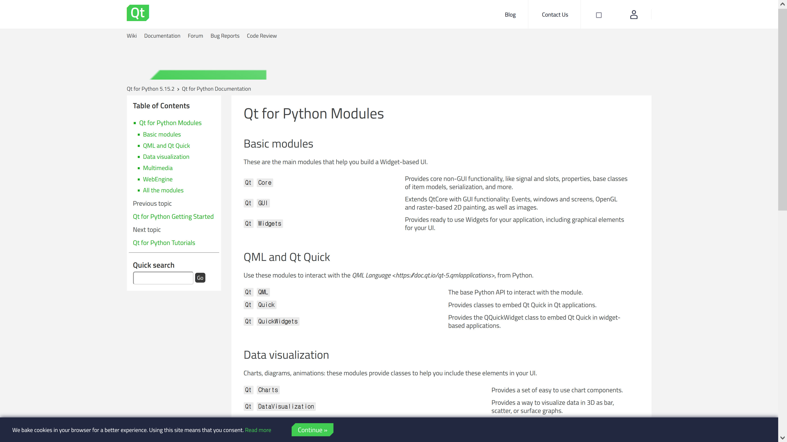
오픈소스 GIS를 이용한 지도화
04. Qt 및 PyQt 살펴보기
2
PyQt 5(Qt for python) API
https://doc.qt.io/qtforpython-5/api.html
https://www.qt.io/

Slide 45
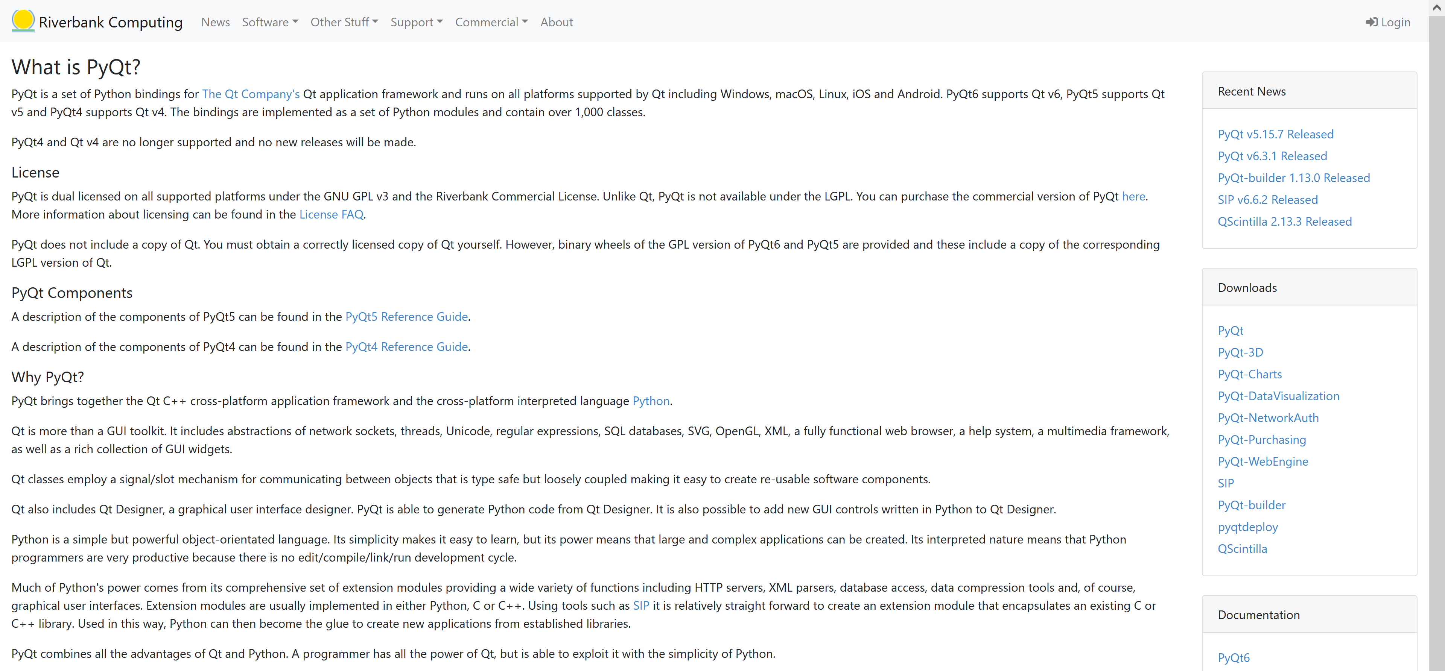
오픈소스 GIS를 이용한 지도화
04. Qt 및 PyQt 살펴보기
3
PyQt 5(Qt for python) API
https://www.riverbankcomputing.com/software/pyqt/

Slide 46
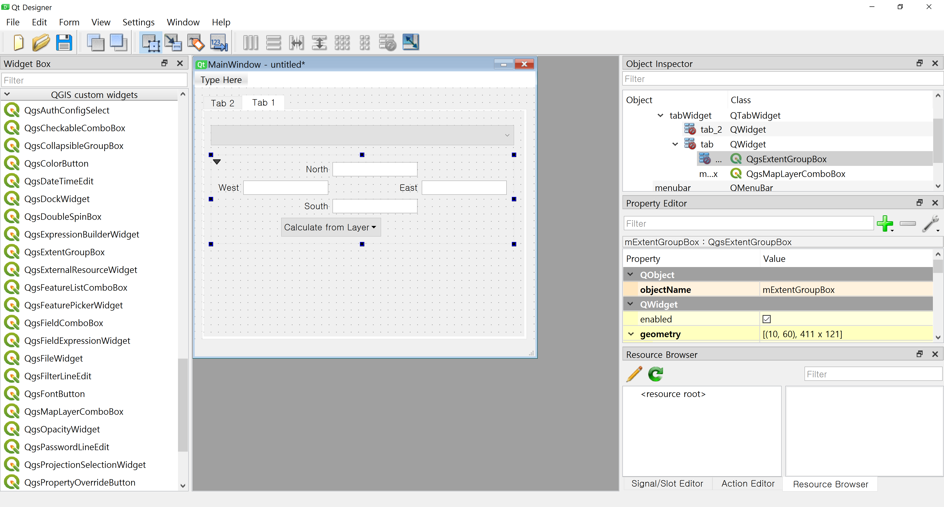
오픈소스 GIS를 이용한 지도화
04. Qt 및 PyQt 살펴보기
4
Qt Designer
QGIS에 내장된 Qt Designer는 QGIS 커스텀 위젯을 포함

Slide 47
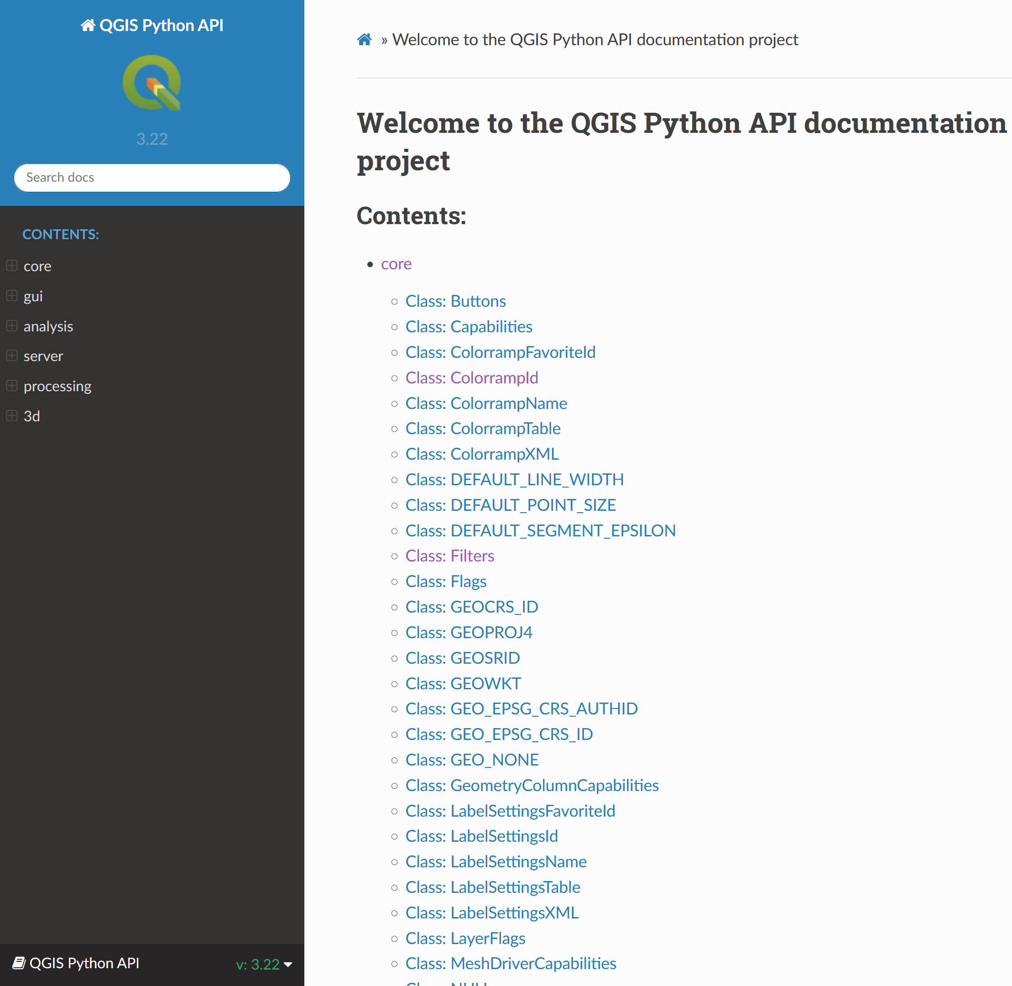
오픈소스 GIS를 이용한 지도화
05. PyQGIS 살펴보기
1
PyQGIS 핵심 컴포넌트
https://qgis.org/pyqgis/3.28/index.html
core
QGIS 핵심 기능
gui
GUI 프로그래밍을 위한 위젯과 라이브러리
analysis
지오메트리, 중첩, 네트워크, 래스터 분석 라이브러리
server
QGIS Server를 위한 라이브러리
processing
Processing 툴박스 라이브러리
3d
3D Map 라이브러리

Slide 48
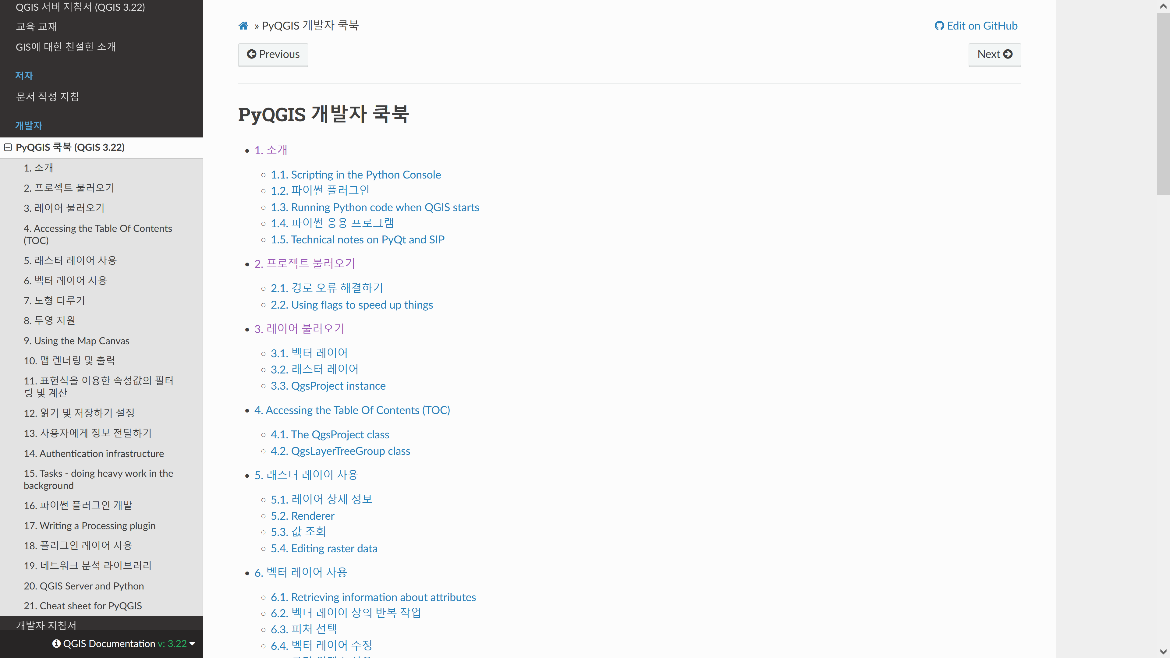
오픈소스 GIS를 이용한 지도화
05. PyQGIS 살펴보기
2
PyQGIS Developer Cookbook
https://docs.qgis.org/3.34/ko/docs/pyqgis_developer_cookbook/

Slide 49
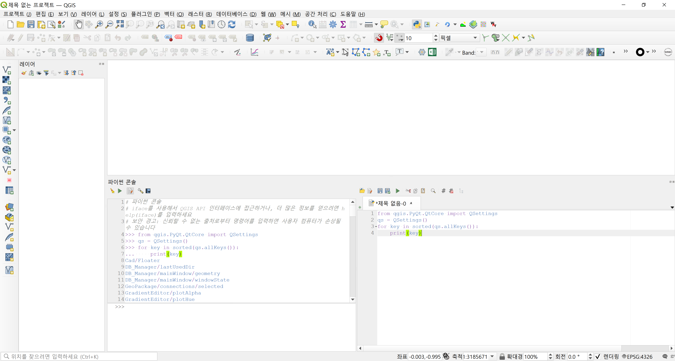
오픈소스 GIS를 이용한 지도화
05. PyQGIS 살펴보기
3
PyQGIS 처음 사용
QGIS의 환경 설정 정보를 확인해 보자!
from qgis.PyQt.QtCore import QSettings
qs = QSettings()
for key in sorted(qs.allKeys()):
print(key)

Slide 50

오픈소스 GIS를 이용한 지도화
05. PyQGIS 살펴보기
4
QGIS Widget Reference
https://webgeodatavore.github.io/pyqgis-samples/

Slide 51

오픈소스 GIS를 이용한 지도화
05. PyQGIS 살펴보기
5
GDAL Python bindings
https://gdal.org/api/python.html

Slide 52

오픈소스 GIS를 이용한 지도화
05. PyQGIS 살펴보기
6
Python GDAL/OGR Cookbook
http://pcjericks.github.io/py-gdalogr-cookbook/index.html

Slide 53
오픈소스 GIS를 이용한 지도화
4. 공간처리 툴박스 스크립트 작성
공간처리 툴박스 스크립트
툴박스 스크립트 활용
Creative Commons License CC-BY-NC

Slide 54



오픈소스 GIS를 이용한 지도화
01. 공간처리 툴박스 스크립트
1
스크립트 이해
스크립트 툴박스 추가: https://github.com/mangosystem/qgis-scripts
공간처리 – 툴박스 활성화
툴박스 – 툴바 – 스크립트 – 스크립트를 툴박스에 추가하기… 실행
KCA-Workshop\scripts 폴더의 CreateRingMaps.py 추가
dataset 폴더의 seoul_series 레이어 추가
Create Ring Maps 클릭 후 실행

Slide 55

오픈소스 GIS를 이용한 지도화
01. 공간처리 툴박스 스크립트
1
스크립트 이해
스크립트 툴박스 추가: https://github.com/mangosystem/qgis-scripts
스크립트 실행 결과 산출물의 시각화

Slide 56

오픈소스 GIS를 이용한 지도화
02. 툴박스 스크립트 활용
1
단계구분도 작성
GraduatedColorRennderer.py

Slide 57

오픈소스 GIS를 이용한 지도화
02. 툴박스 스크립트 활용
2
출력 레이아웃 작성
GeneratePageLayout.py

Slide 58


함께 성장하는 새로운 방법,
오픈 소스 소프트웨어!!
오픈소스 GIS를 이용한 지도화
감사합니다

Slide 59
오픈소스 GIS를 이용한 지도화
부록: Python 및 PyQGIS 시작하기
1) 개발학습곡선
2) 코딩 스타일 가이드라인
3) Python 실습
4) PyQGIS 실습
Creative Commons License CC-BY-NC

Slide 60

오픈소스 GIS를 이용한 지도화
01. 개발학습곡선
1
개발학습곡선: 자신감과 숙련도
개발 배우기가 정말 어려운 이유?
출처: https://brunch.co.kr/@jypthemiracle/14

Slide 61
오픈소스 GIS를 이용한 지도화
02. 코딩 스타일 가이드라인
1
Python Enhancement Proposal 8 (PEP 8): Code Lay-out
코딩 스타일 | 예제
들여쓰기를 할 때 Tab 대신 공백(Space)을 사용한다. 특히 Python 3는 Tab과 공백을 혼용해서 사용하는 것을 허용하지 않는다.
문법적으로 들여쓰기를 할 때는 4개의 공백을 사용한다
각 라인은 79자 이하로 한다. 라인이 길어서 다음 라인으로 넘어갈 때는 원래 들여쓰기 자리에서 4개 공백을 더 들여 쓴다. 라인 연결 문자(\, 백슬래시)를 사용하여 다중 라인으로 확장
함수나 클래스는 2개의 공백 라인을 추가하여 구분한다. 메서드는 한 개의 공백 라인으로 구분한다. 주석은 별도의 라인으로 구분한다.
소스 파일은 UTF-8 인코딩을 사용합니다. 전 세계 사용자를 대상으로 하는 오픈 소스 프로젝트는 대부분 이 정책을 따릅니다.
주석이나 긴 문자열은 독스트링(docstring), 긴 줄 문자열(multiline string)을 사용합니다. | def polyline(t, n, length, angle): """n개의 선분을 길이 length만큼, 선분 사이의 각도는 angle만큼, t는 거북이 객체. """ for i in range(n): t.fd(length)

Slide 62
오픈소스 GIS를 이용한 지도화
02. 코딩 스타일 가이드라인
1
Python Enhancement Proposal 8 (PEP 8): Code Lay-out
코딩 스타일 | 예제
import는 (여러 모듈을 콤마로 연결하지 말고) 한 라인에 하나의 모듈을 import한다 | No: import os, sys Yes: import os import sys
컬렉션 인덱스나 함수 호출, 함수 파라미터 등에서 불필요한 공백을 넣지 않는다 | No: spam( ham[ 1 ], { eggs: 2 } ) bar = (0, ) spam (1) Yes: spam(ham[1], {eggs: 2}) bar = (0,) spam(1)
변수 할당시 할당자 앞뒤로 하나의 공백만 넣는다 | No: i=i+1 Yes: i = i + 1

Slide 63
오픈소스 GIS를 이용한 지도화
02. 코딩 스타일 가이드라인
2
Python Enhancement Proposal 8 (PEP 8): Naming Conventions
코딩 스타일 | 예제
함수, 변수, Attribute는 소문자로 단어 간은 밑줄(_)을 사용하여 연결한다 | 예: total_numbers
클래스는 단어 첫 문자마다 대문자를 써서 연결하는 CapWords 포맷으로 명명한다 | 예: CoreClass
모듈명은 짧게 소문자로 사용하며 밑줄을 쓸 수 있다. 패키지명 역시 짧게 소문자를 사용하지만 밑줄은 사용하지 않는다. | 예: serial_reader
모듈 상수는 모두 대문자를 사용하고 단어마다 밑줄로 연결하는 ALL_CAPS 포맷으로 명명한다 | 예: MAX_COUNT = 100
클래스의 public attribute는 밑줄로 시작하지 말아야 한다 | 예: name
클래스의 protected instance attribute는 하나의 밑줄로 시작한다 | 예: _initialized
클래스의 private instance attribute는 2개의 밑줄로 시작한다 | 예: __private_var
인스턴스 메서드는 (객체 자신을 가리키기 위해) self 를 사용한다 | 예: def copy(self, other):
클래스 메서드는 (클래스 자신을 가리키기 위해) cls 를 사용한다 | 예: def clone(cls, other):

Slide 64
오픈소스 GIS를 이용한 지도화
02. 코딩 스타일 가이드라인
3
Python Enhancement Proposal 8 (PEP 8): Expressions
코딩 스타일 | 예제
if, for, while 블럭 문장을 한 라인으로 작성하지 말 것. 여러 라인에 걸쳐 사용하는 것이 더 명료함 | No: if a < 0: a = 0 Yes: if a < 0: a = 0
a는 b가 아니다를 표현할 때 a is not b 를 사용한다. not a is b 를 사용하지 말 것 | No: if not a is b Yes: if a is not b
값이 비어있는지 아닌지를 검사하기 위해 길이를 체크하는 방식을 사용하지 말 것. 대신 if mylist 와 같이 표현함 | No: if len(mylist) == 0 Yes: if not mylist No: if len(mylist) > 0 Yes: if mylist

Slide 65
오픈소스 GIS를 이용한 지도화
02. 코딩 스타일 가이드라인
3
Python Enhancement Proposal 8 (PEP 8): Expressions
코딩 스타일 | 예제
import 문은 항상 파일의 상단에 위치하며, 표준 라이브러리 모듈, 3rd Party 모듈, 그리고 자신의 모듈 순으로 import 한다 | import os import numpy import mypkg
모듈 import시 절대 경로를 사용할 것을 권장한다. 예를 들어, sibling 모듈이 현재 모듈과 같은 폴더에 있더라도 패키지 명부터 절대 경로를 사용한다. 단, 복잡한 패키지 경로를 갖는 경우 상대경로를 사용한다 | No: import sibling Yes: import mypkg.sibling from mypkg import sibling from . import sibling # 상대경로 from .sibling import example

Slide 66
오픈소스 GIS를 이용한 지도화
03. Python 실습
1
예약어
예약어는 변수나 클래스, 함수 이름으로 사용하지 않는다!
C:\Users\mappl>python
Python 3.9.9 (tags/v3.9.9:ccb0e6a, Nov 15 2021, 18:08:50) [MSC v.1929 64 bit (AMD64)] on win32
Type "help", "copyright", "credits" or "license" for more information.
>>> help('keywords')
Here is a list of the Python keywords. Enter any keyword to get more help.
False break for not
None class from or
True continue global pass
__peg_parser__ def if raise
and del import return
as elif in try
assert else is while
async except lambda with
await finally nonlocal yield
>>> import keyword
>>> keyword.kwlist

Slide 67
오픈소스 GIS를 이용한 지도화
03. Python 실습
2
GitHub 실습파일 저장소
https://github.com/mapplus/geoedu-pyqgis → Python
자료형
제어흐름도구
함수
자료구조
모듈과 패키지
파일 입출력
오류와 예외
클래스
https://docs.python.org/ko/3/
표준 라이브러리

Slide 68
PyQGIS 시작하기
04. PyQGIS 맛보기
1
GitHub 실습파일 저장소
https://github.com/mapplus/geoedu-pyqgis → PyQGIS
모듈 불러오기
QGIS 버전 확인
파일 정보 확인
QGIS 벡터 파일 인코딩 정보
벡터 레이어 불러오기
래스터 레이어 불러오기
벡터 레이어 다루기
Geometry 및 좌표체계 다루기
메모리 레이어 다루기
벡터 레이어 계산하기
공간 인덱스 다루기

